Slide 1






ОЦЕНКА СТАБИЛЬНОСТИ ПУНКТА ФАГС OKTB НА ТЕРРИТОРИИ АСТРОНОМИЧЕСКОЙ ОБСЕРВАТОРИИ ИМ. В.П.ЭНГЕЛЬГАРДТА
Загретдинов Р.В., Бахтиаров В.Ф., Загретдинов А.А.
27 августа 2024 г.

Slide 2
Обзор
Развитие ФАГС в Российской Федерации
Загородная Астрономическая обсерватория КФУ имени В.П. Энгельгардта
Пункт ФАГС ОКТВ (Октябрьский) в АОЭ
Базис и метрологическая лаборатория
Временные ряды для пункта ОКТВ

Slide 3

Пункты ФАГС РФ (Лапшин А.Ю., КВНО-2023)

Slide 4
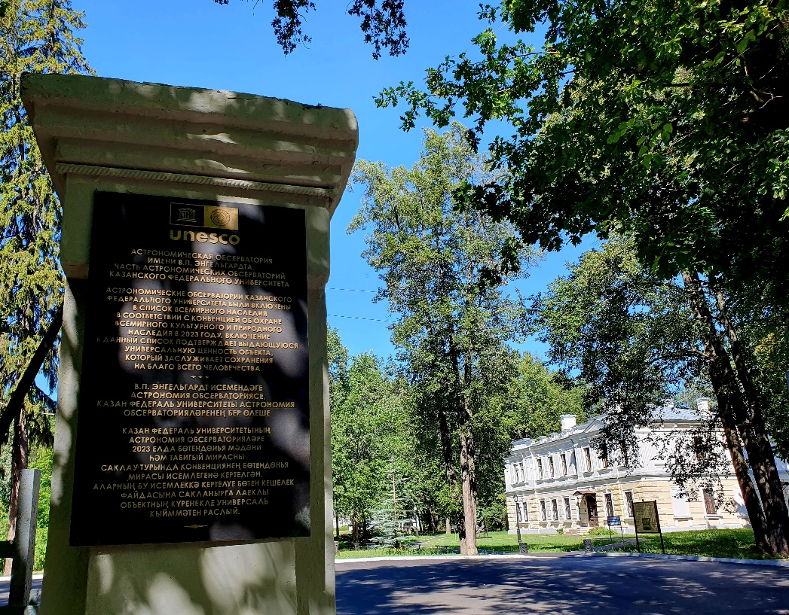
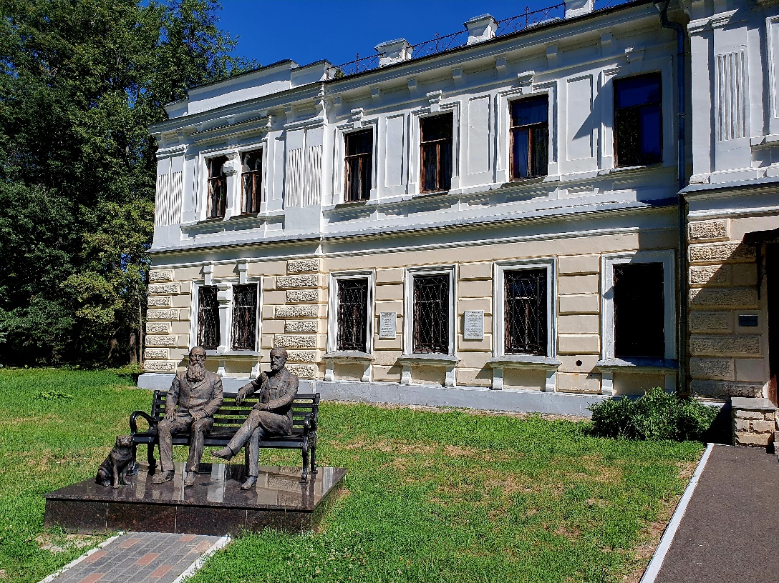
Загородная Астрономическая обсерватория Казанского университета. Открыта 21 сентября 1901 года.
Notes:
История создания Энгельгардтовской астрономической обсерватории начинается с того, что в 1897 году известный астроном и общественный деятель В.П. Энгельгардт по причине преклонных лет и болезни прекращает практические наблюдения и передает в дар Казанскому Императорскому университету уникальное, по тем временам, астрономическое оборудование своей частной обсерватории в Дрездене. С 21 июля 1899 года Дмитрий Иванович Дубяго, которого связывала с Василием Павловичем многолетняя дружба, был назначен ректором Казанского Императорского университета, что способствовало положительному решению о строительстве рядом с Казанью второй обсерватории. Указом Императора были выделены средства и отведена земля для постройки. 7 марта 1899 года на участке обсерватории приступили к строительству. 21 сентября 1901 года состоялось торжественное открытие загородной Астрономической обсерватории Казанского университета, которая в 1903 году официально получила название Энгельгардтовской.

Slide 5
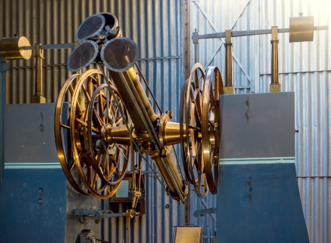
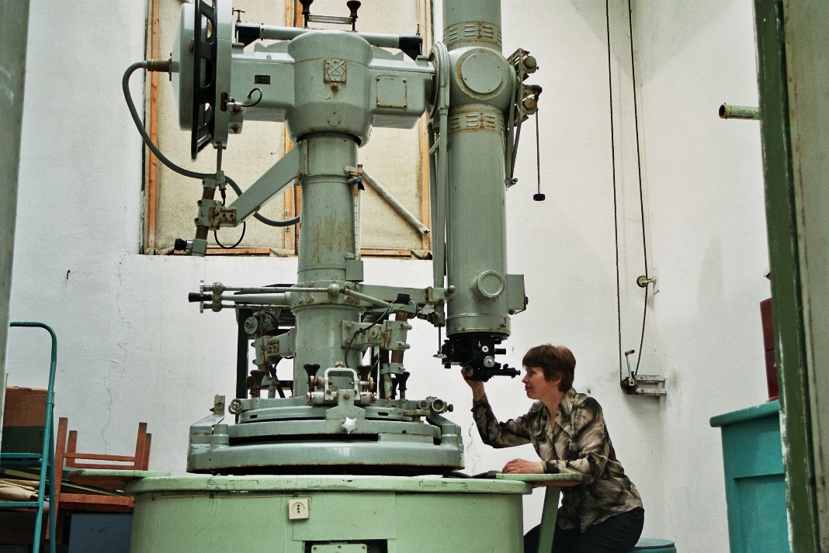
К середине 20 века АОЭ им. В.П. Энгельгардта одна из ведущих мировых астрометрических обсерваторий - https://astro.kpfu.ru/
Меридианный круг Репсольда (1845 г.)
Зенит-телескоп ЗТЛ-180 участвовал в
широтных наблюдениях по программам ГСВЧ

Slide 6
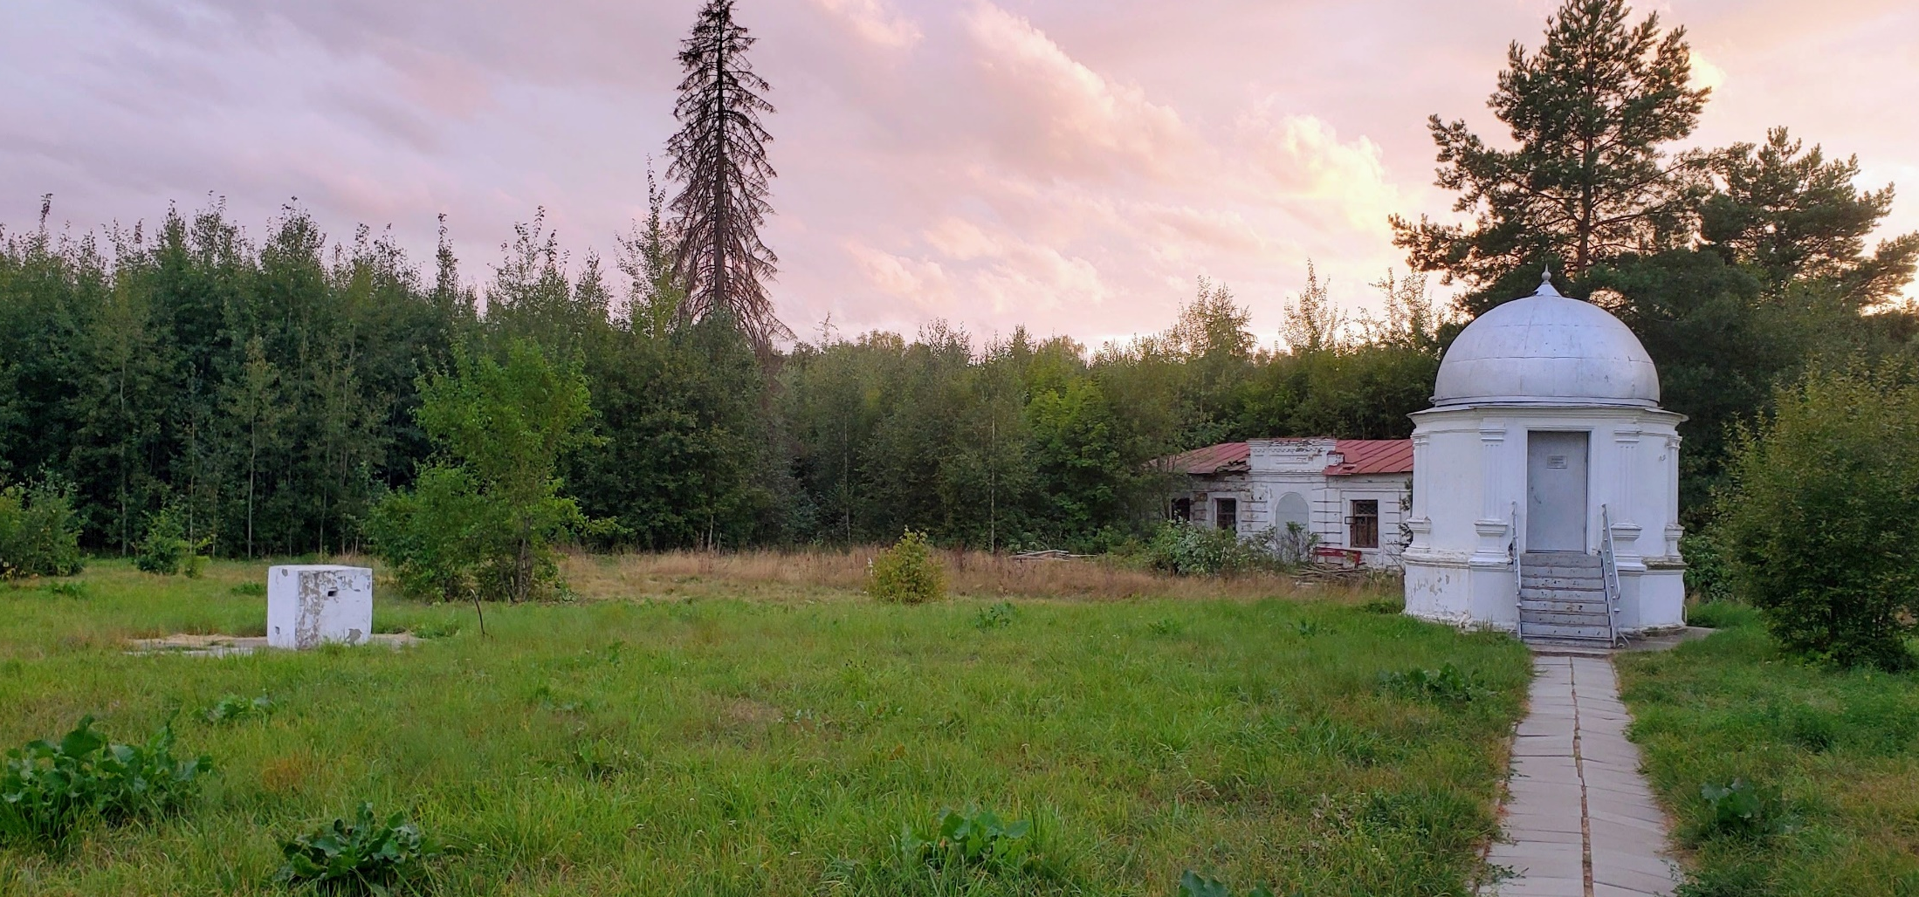
Вид места до закладки пункта ФАГС OKTB в 2022 году

Slide 7
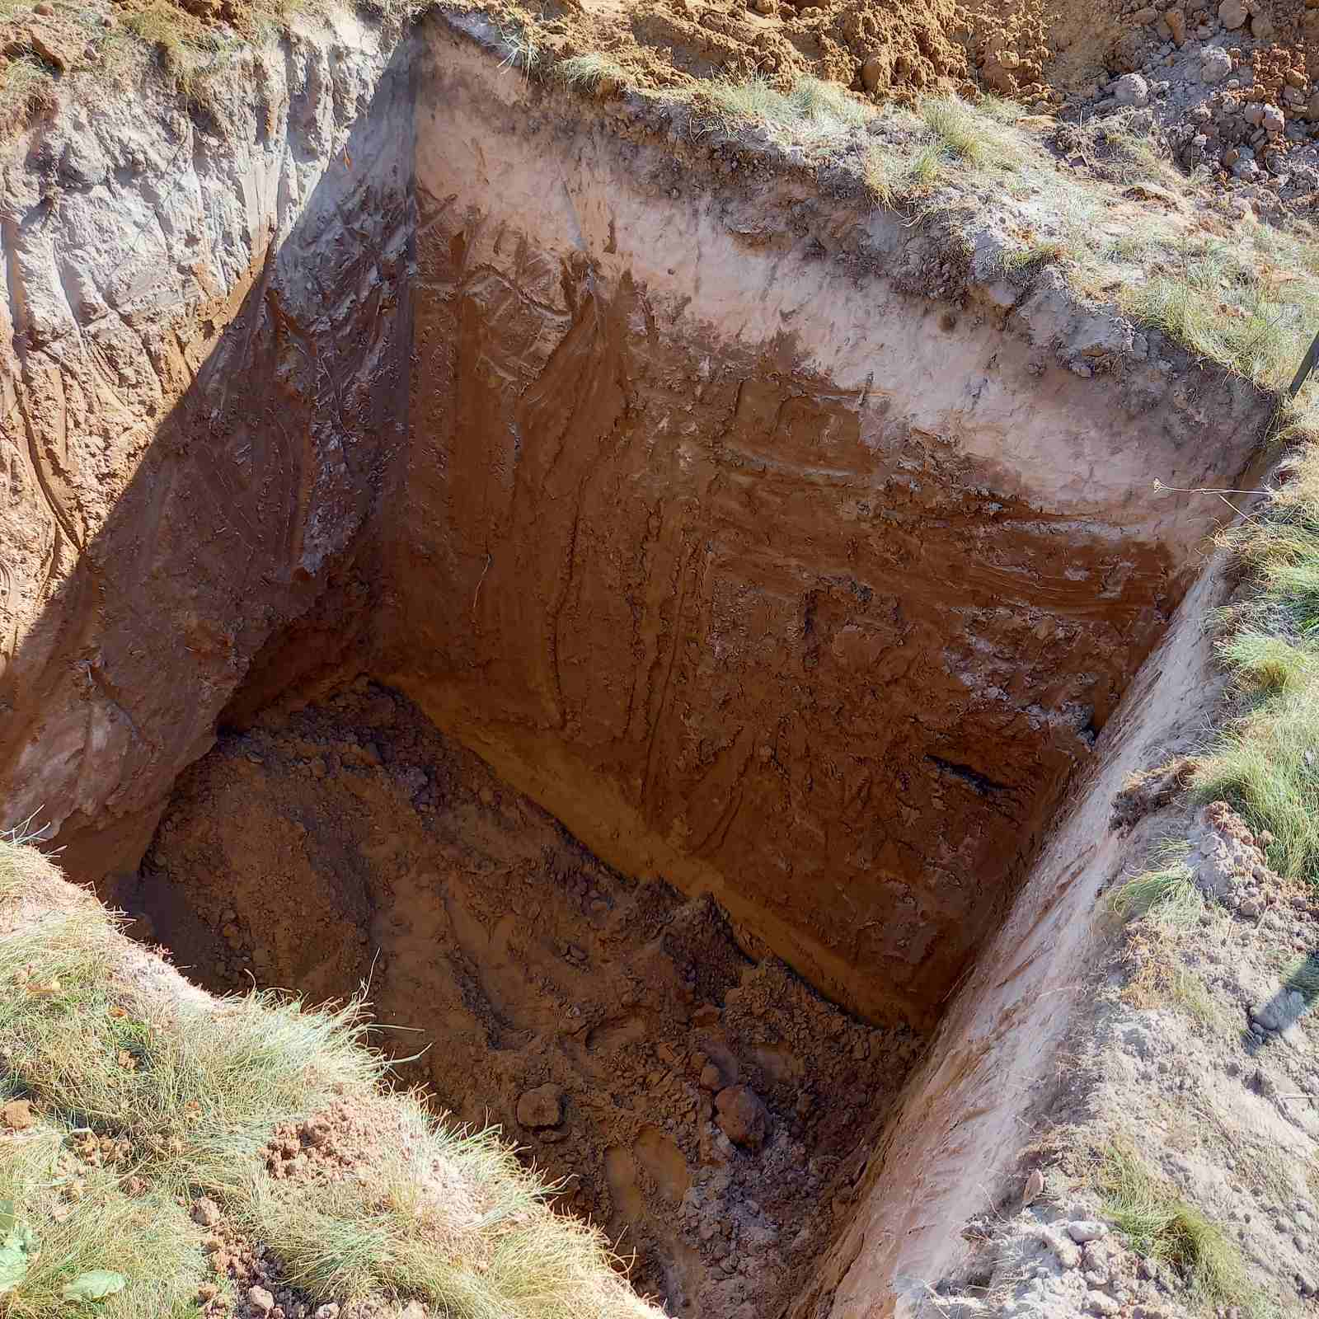
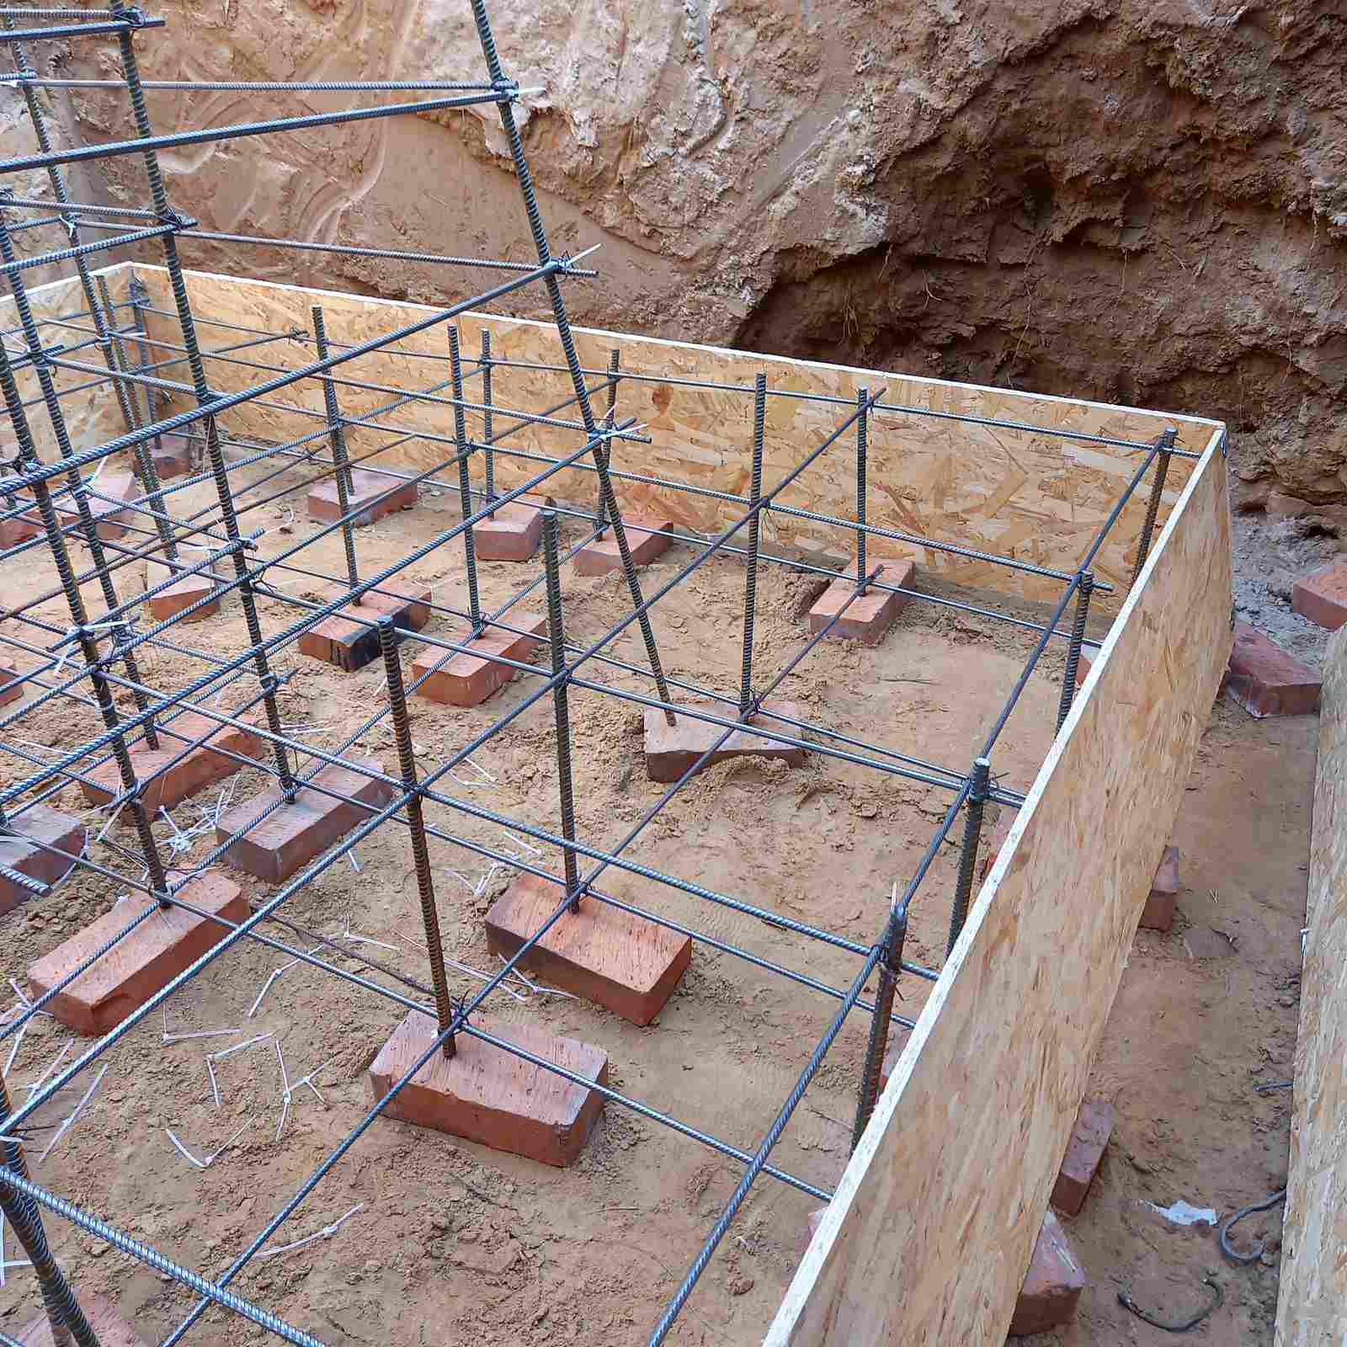
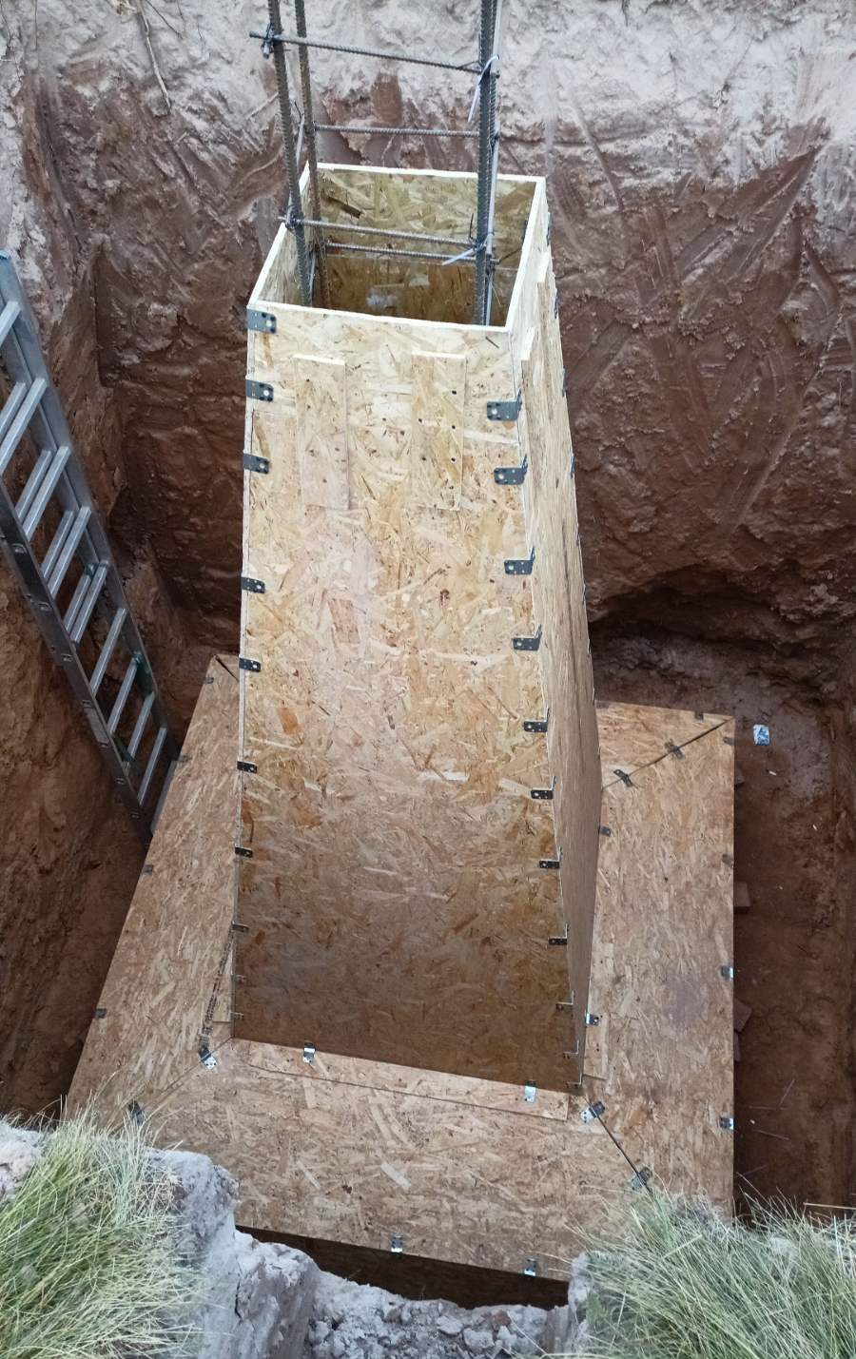
Закладка пункта ФАГС OKTB в АОЭ в 2022 году
Исполнитель СВАГП. Тип 187

Slide 8
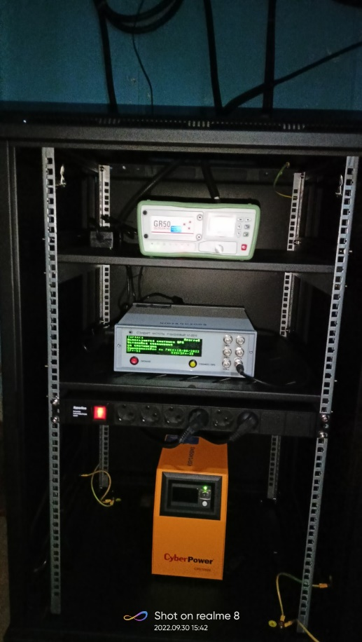
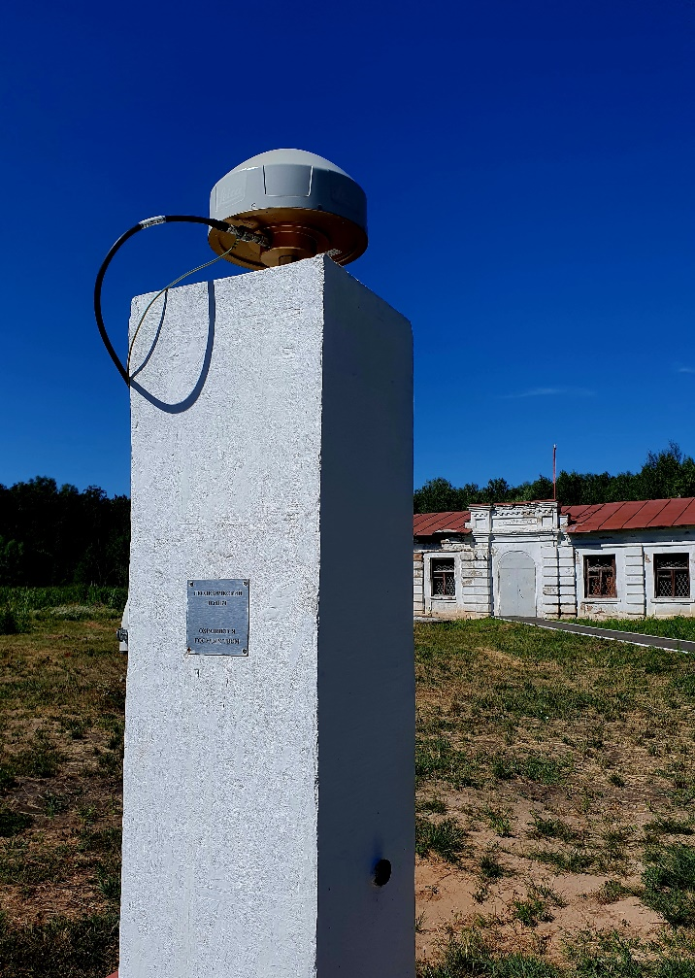
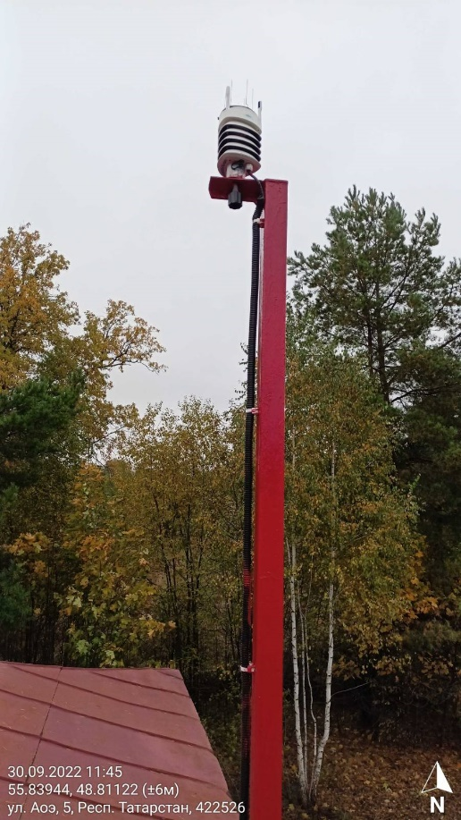
Пункт ФАГС OKTB в АОЭ

Slide 9
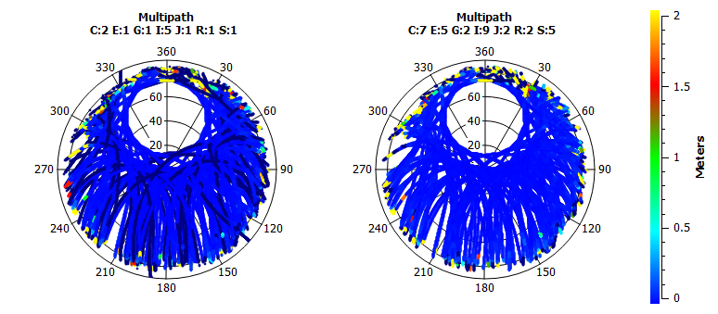
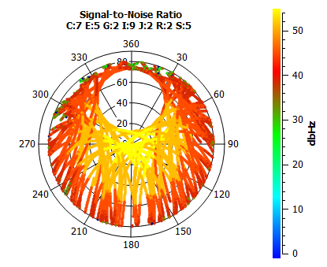
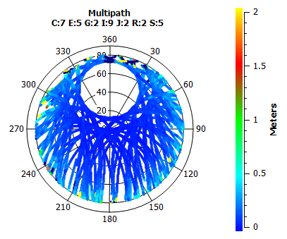
Пункт ФАГС OKTB в АОЭ – многолучевость и сигнал-шум
2022 г.
2024 г.

Slide 10
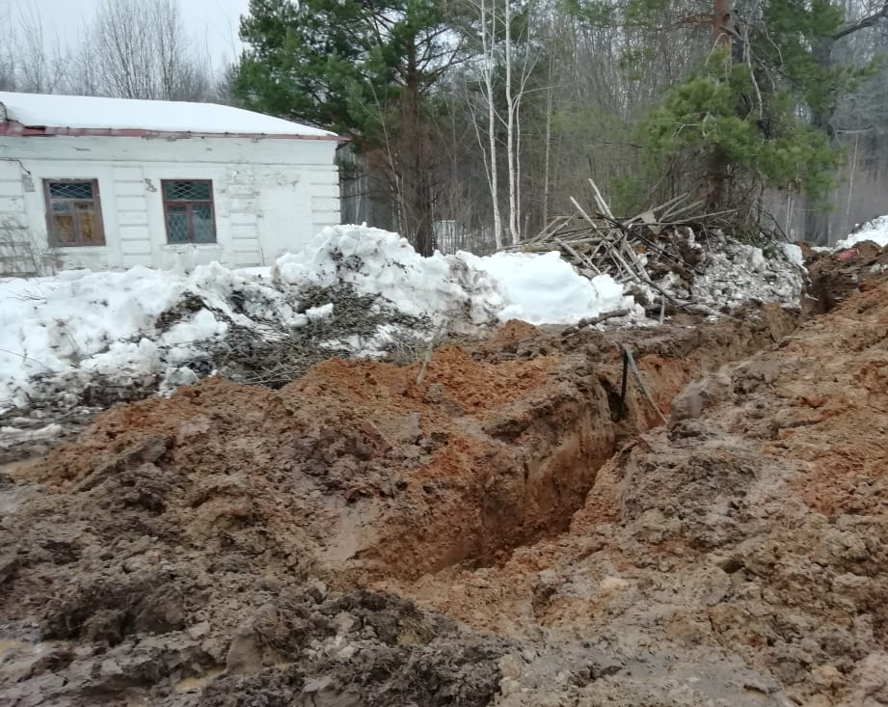
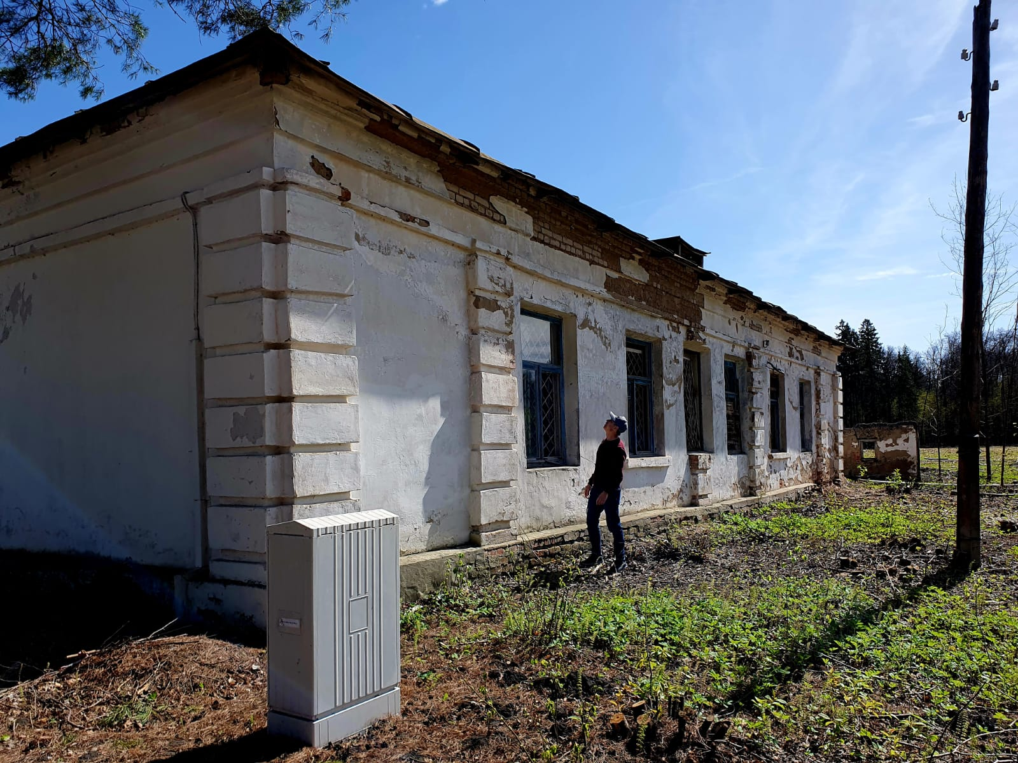
Пункт ФАГС OKTB в АОЭ (реконструкция территории)

Slide 11
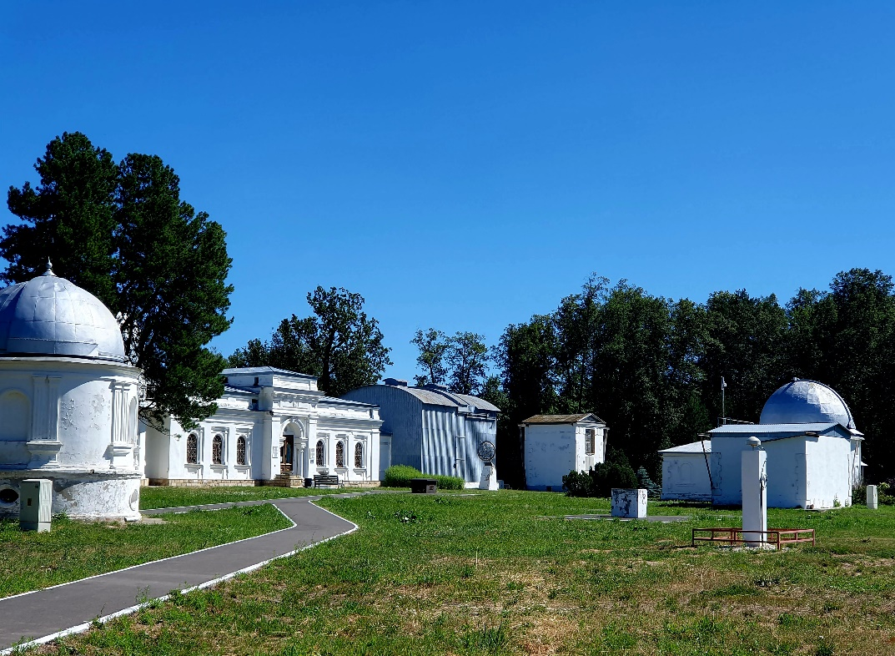
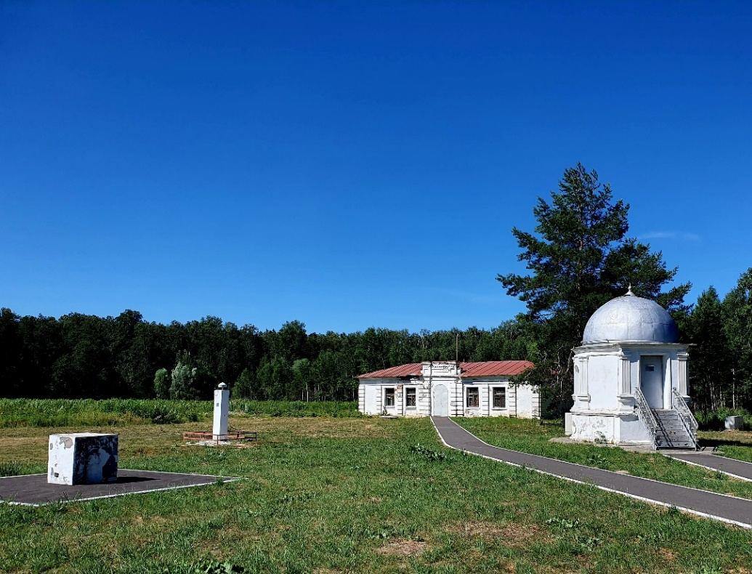
Пункт ФАГС OKTB в АОЭ (современный вид)

Slide 12
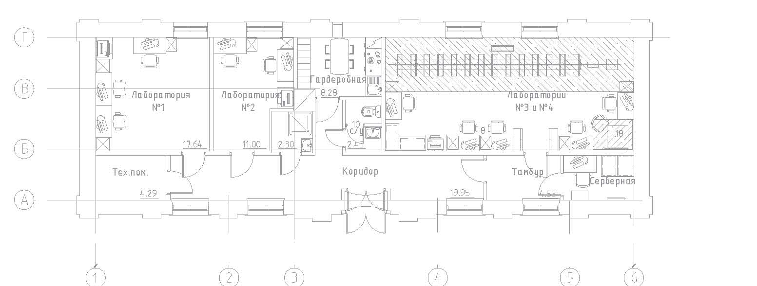
Проект планировки здания Метеорного отдела АОЭ
Общая площадь
здания 116 кв м
№1 Лаборатория по поиску возмущений в ближнем космическом пространстве в оптическом диапазоне длин волн
№2 Лаборатория Спутниковых и геоинформационных технологий
№3 Лаборатория метрологии высокоточных геодезических систем
№4 Гравиметрическая лаборатория

Slide 13
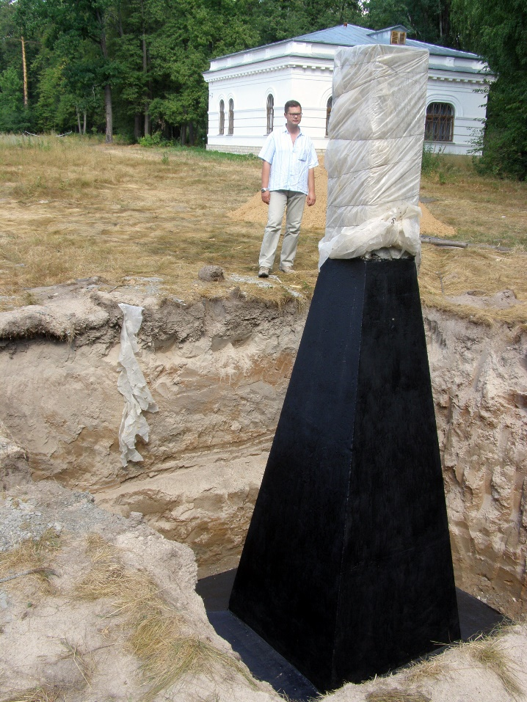
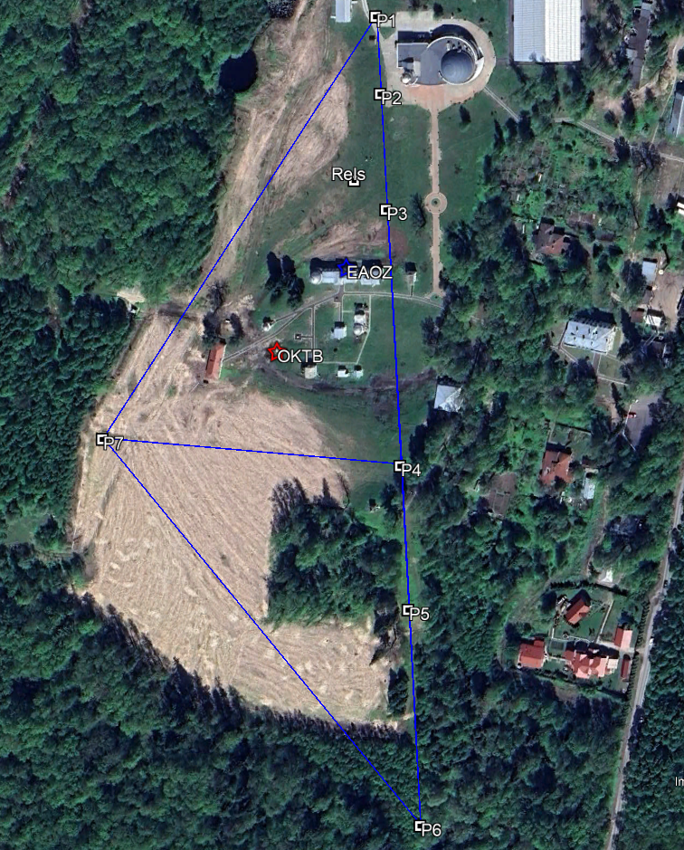
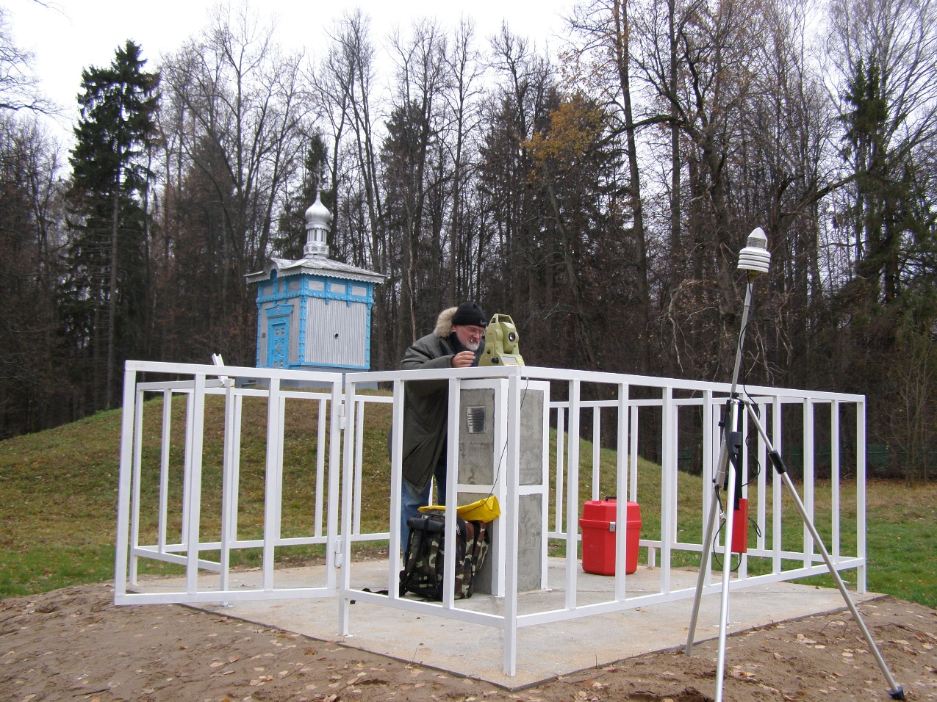
Базис АОЭ – 2010 г.

Slide 14
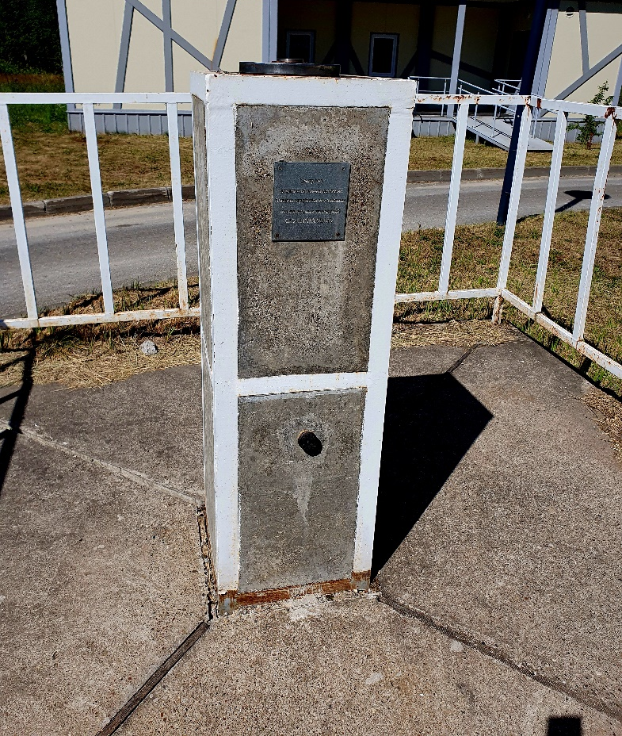
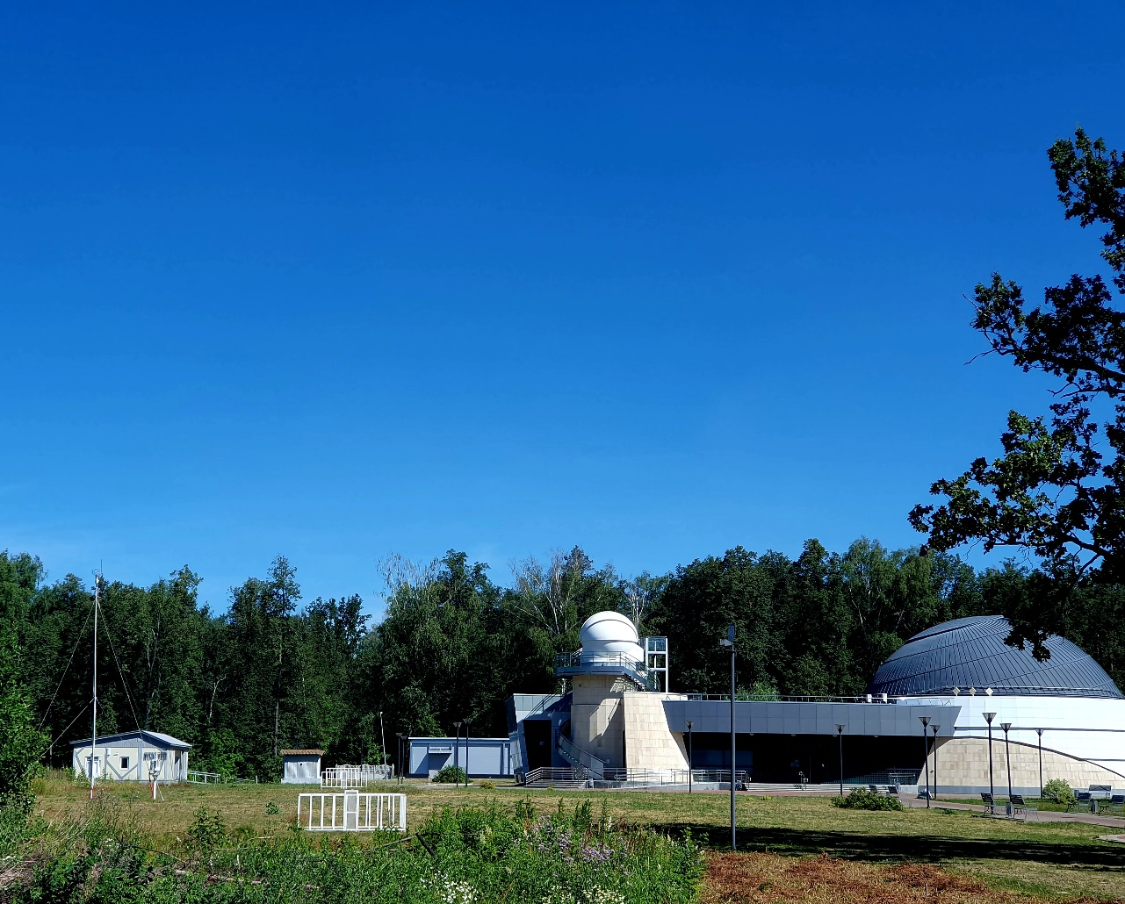
Пункты базиса, метеостанция, планетарий

Slide 15
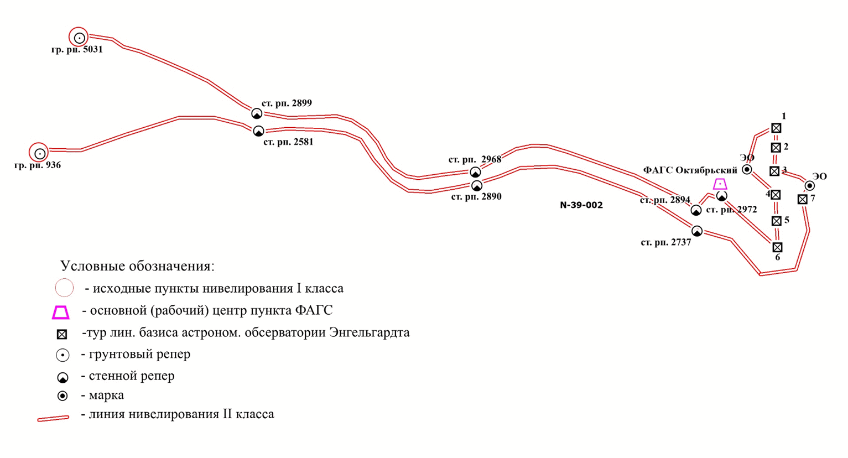
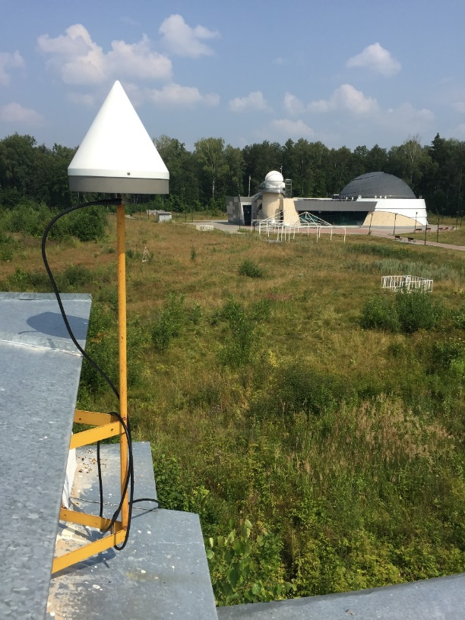
Пункты ФСГС – EAOZ, привязка к высотной сети

Slide 16
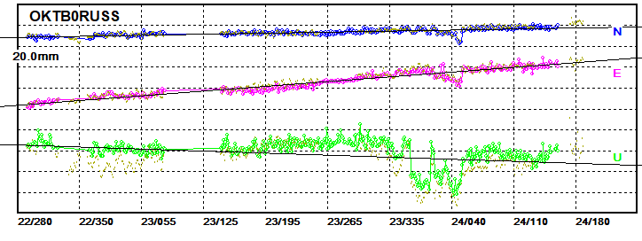
Временной ряд пункта ОКТВ

Slide 17
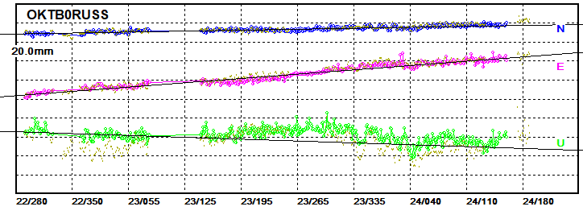
Временной ряд пункта ОКТВ (отфильтрованный)

Slide 18
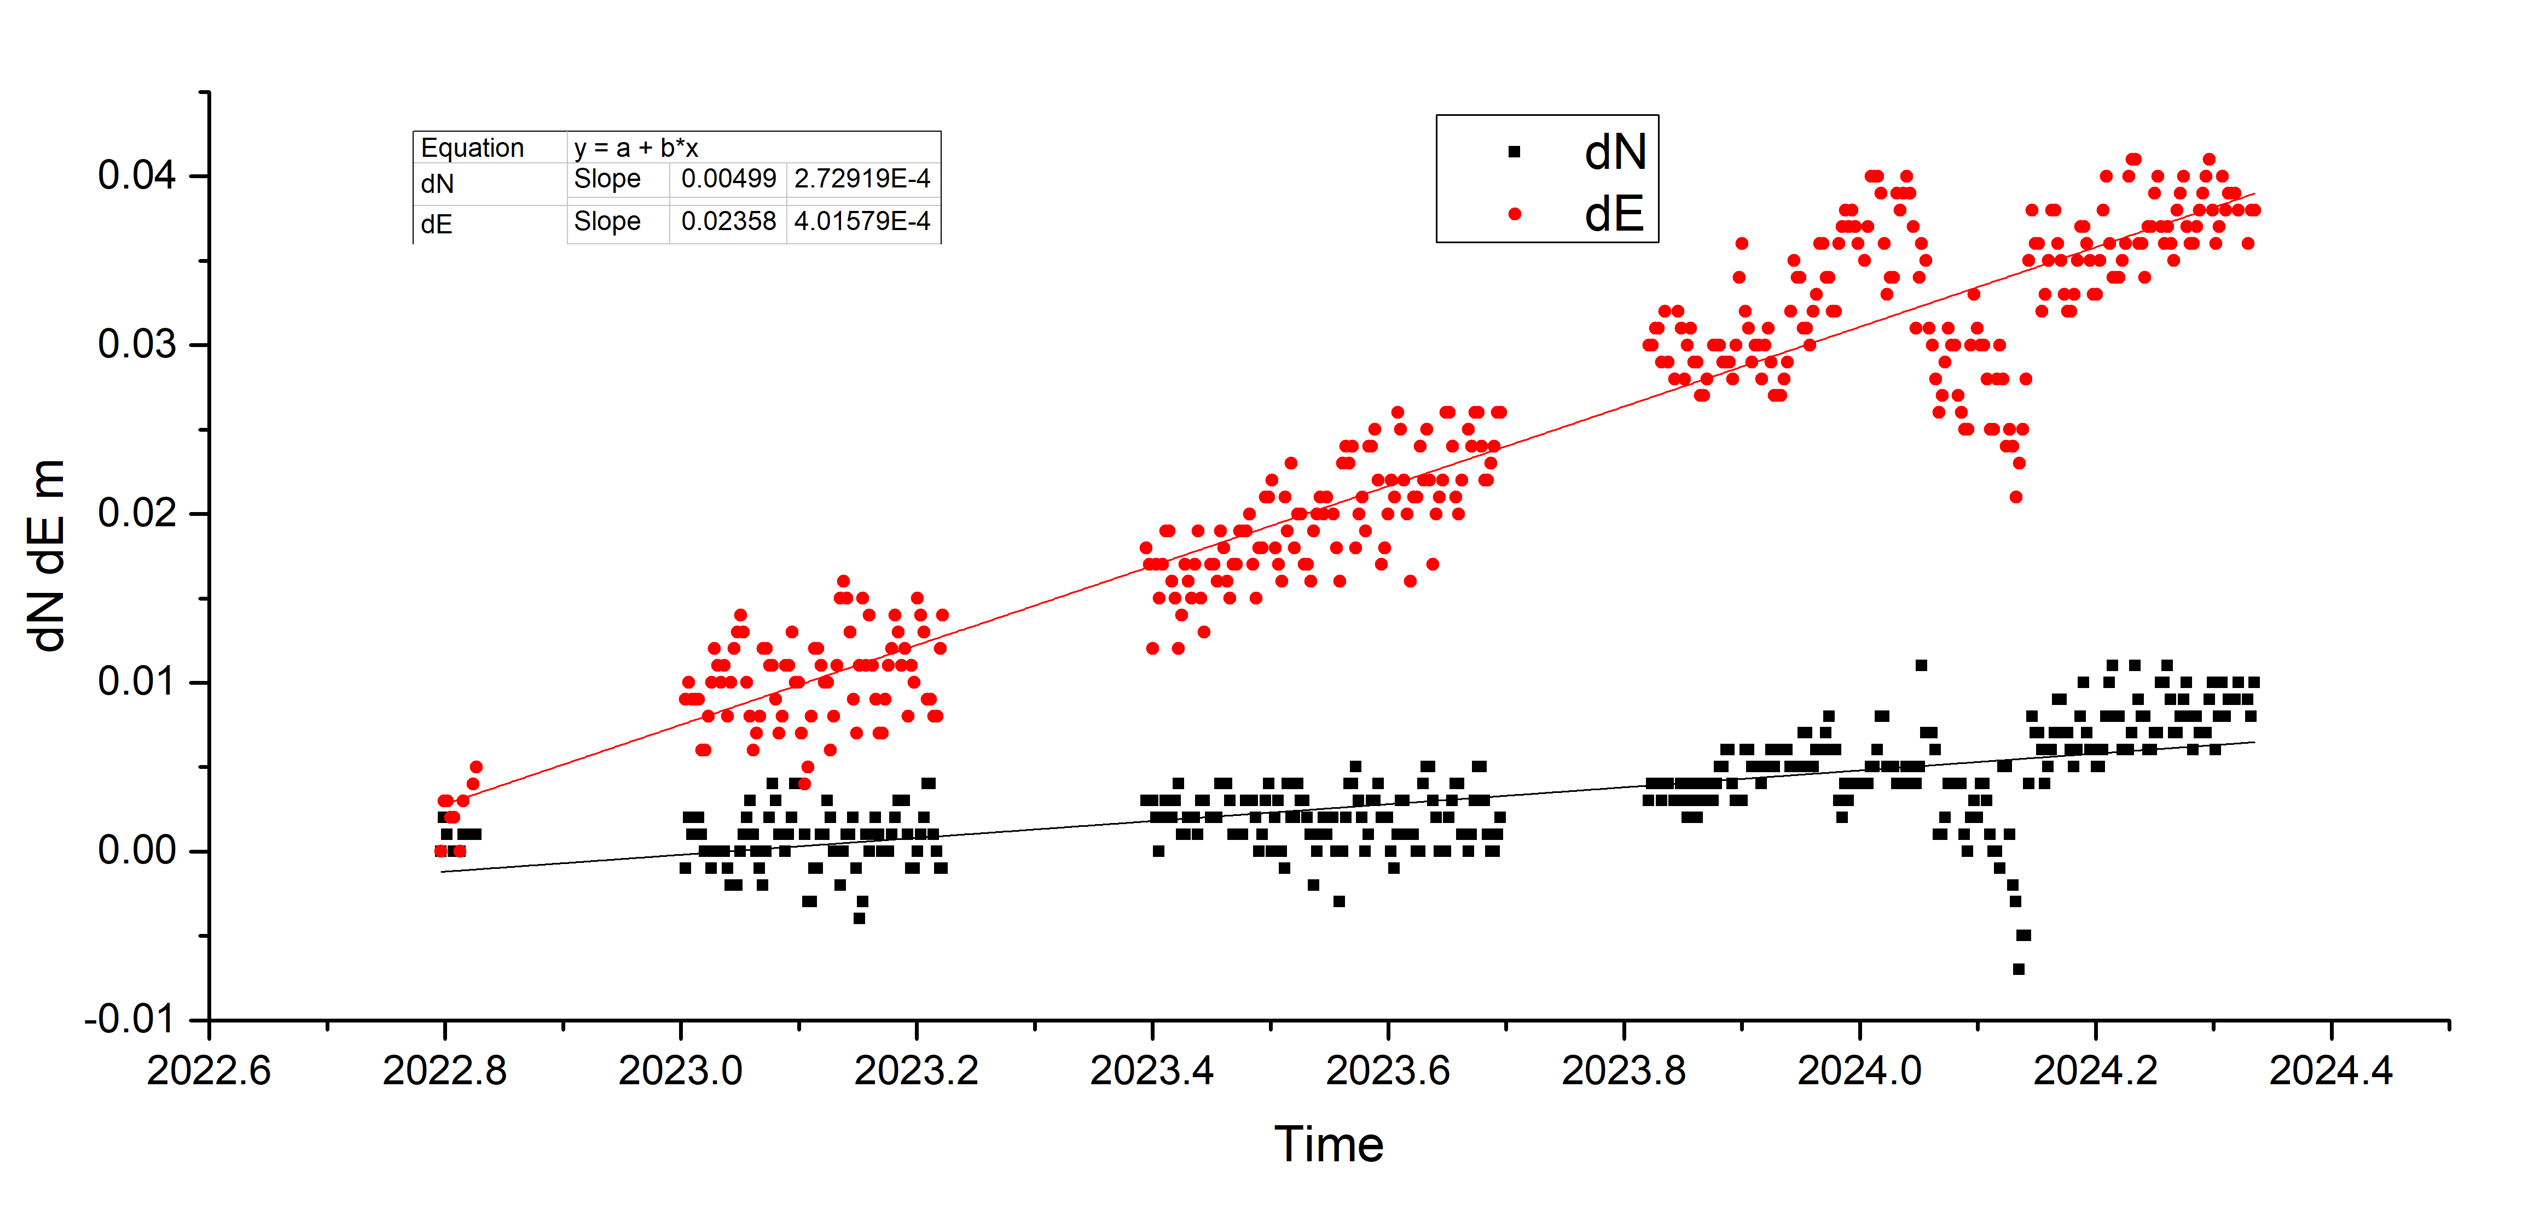
Плановые смещения пункта OKTB

Slide 19
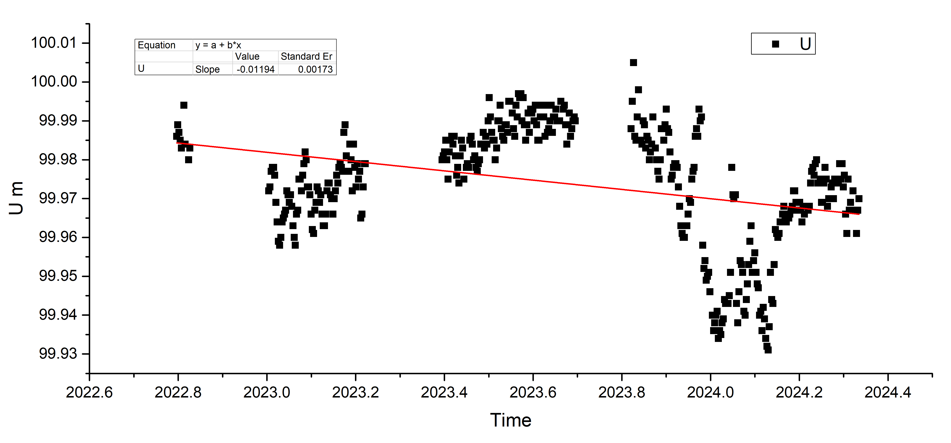
Высотные смещения пункта OKTB

Slide 20
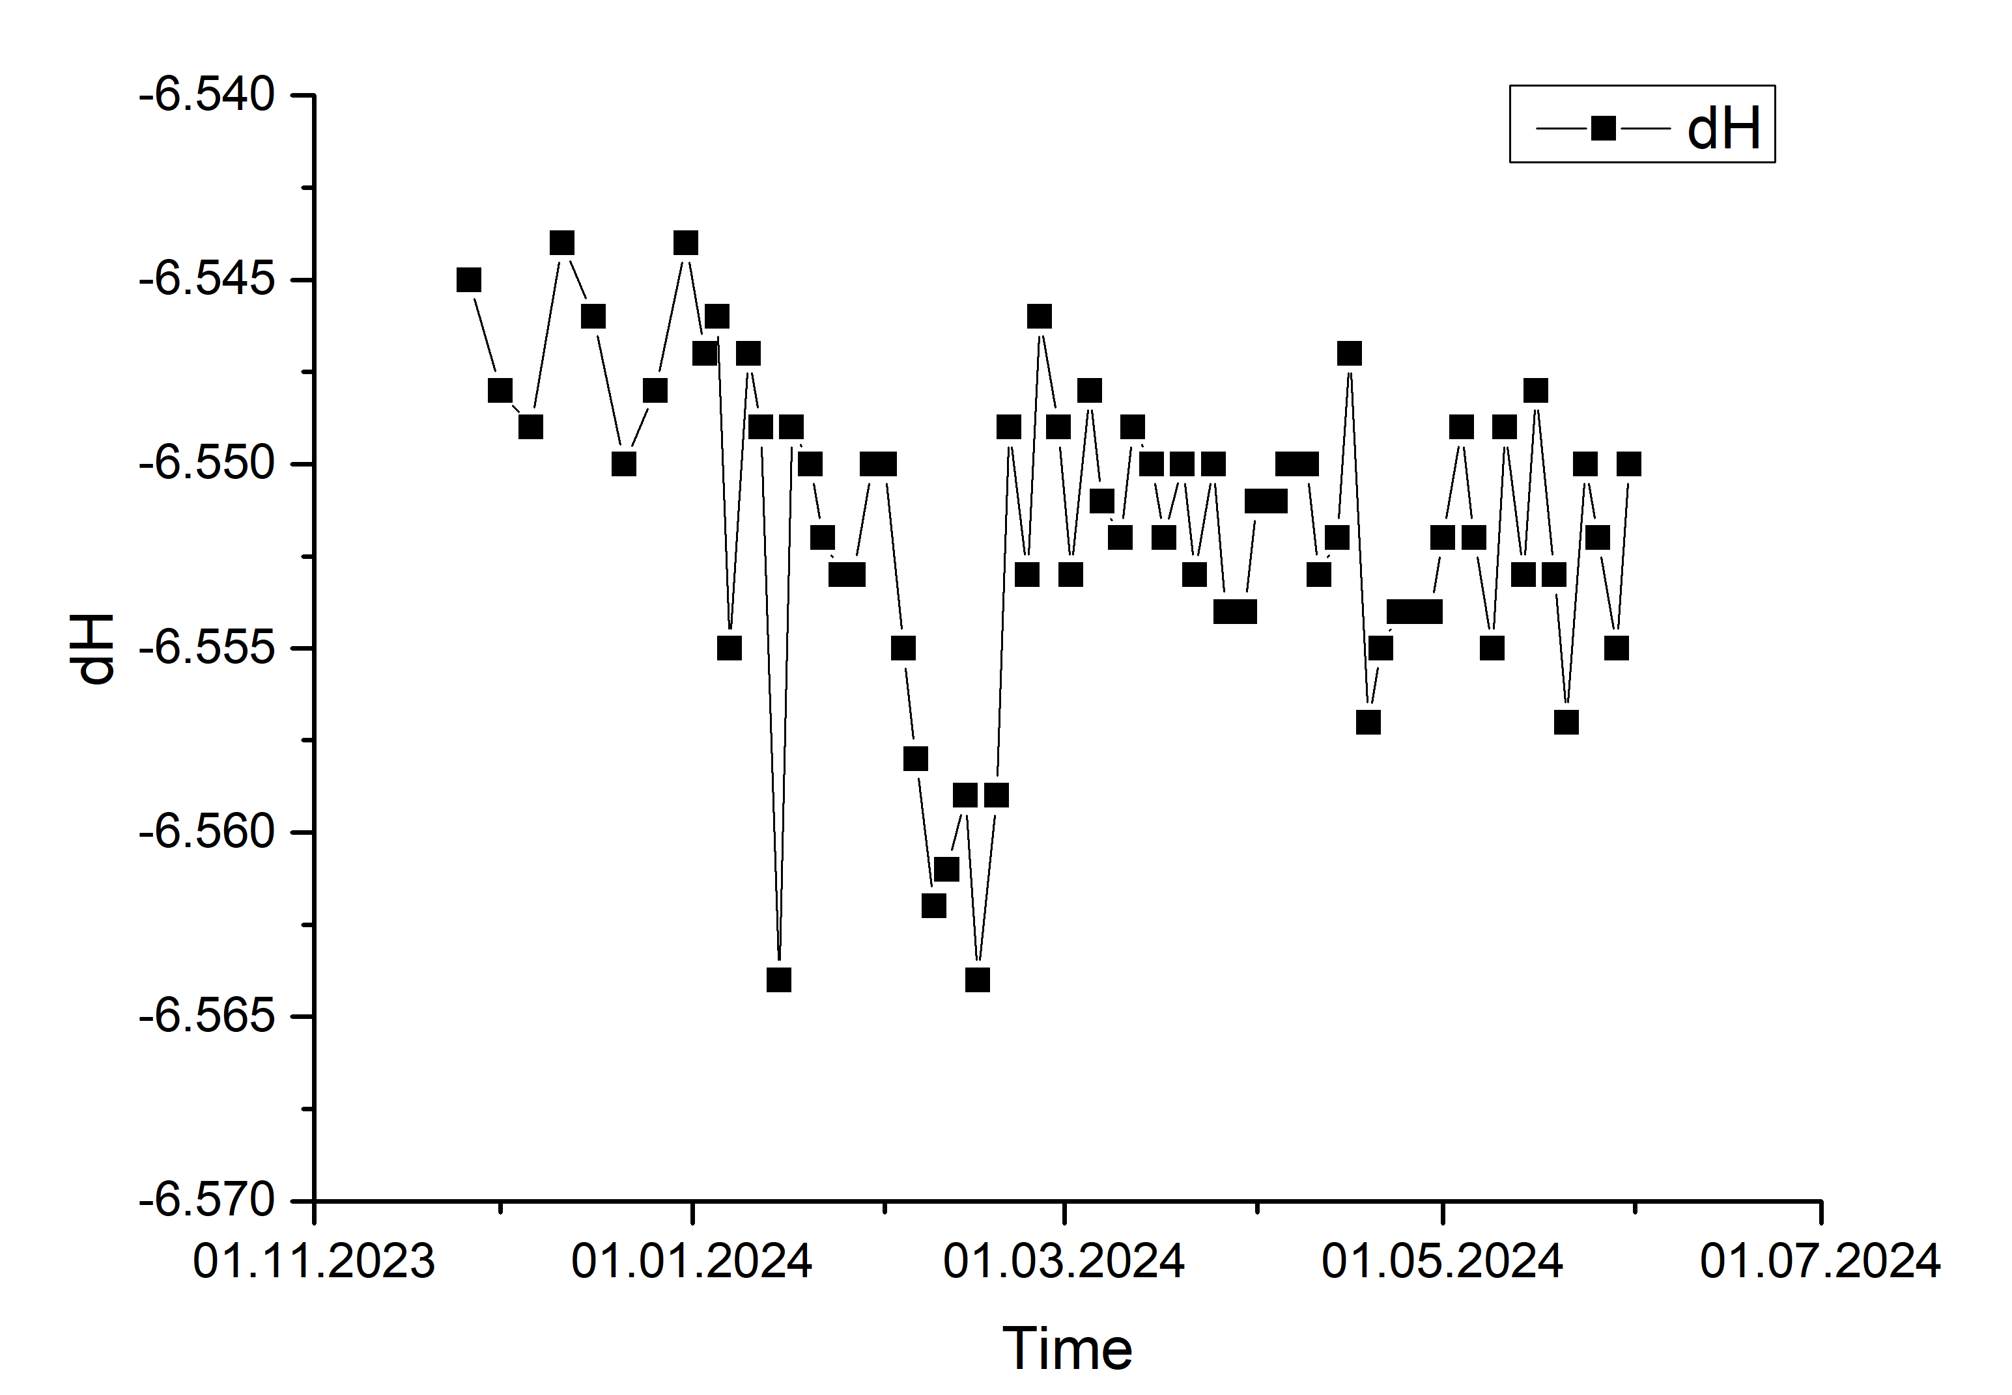
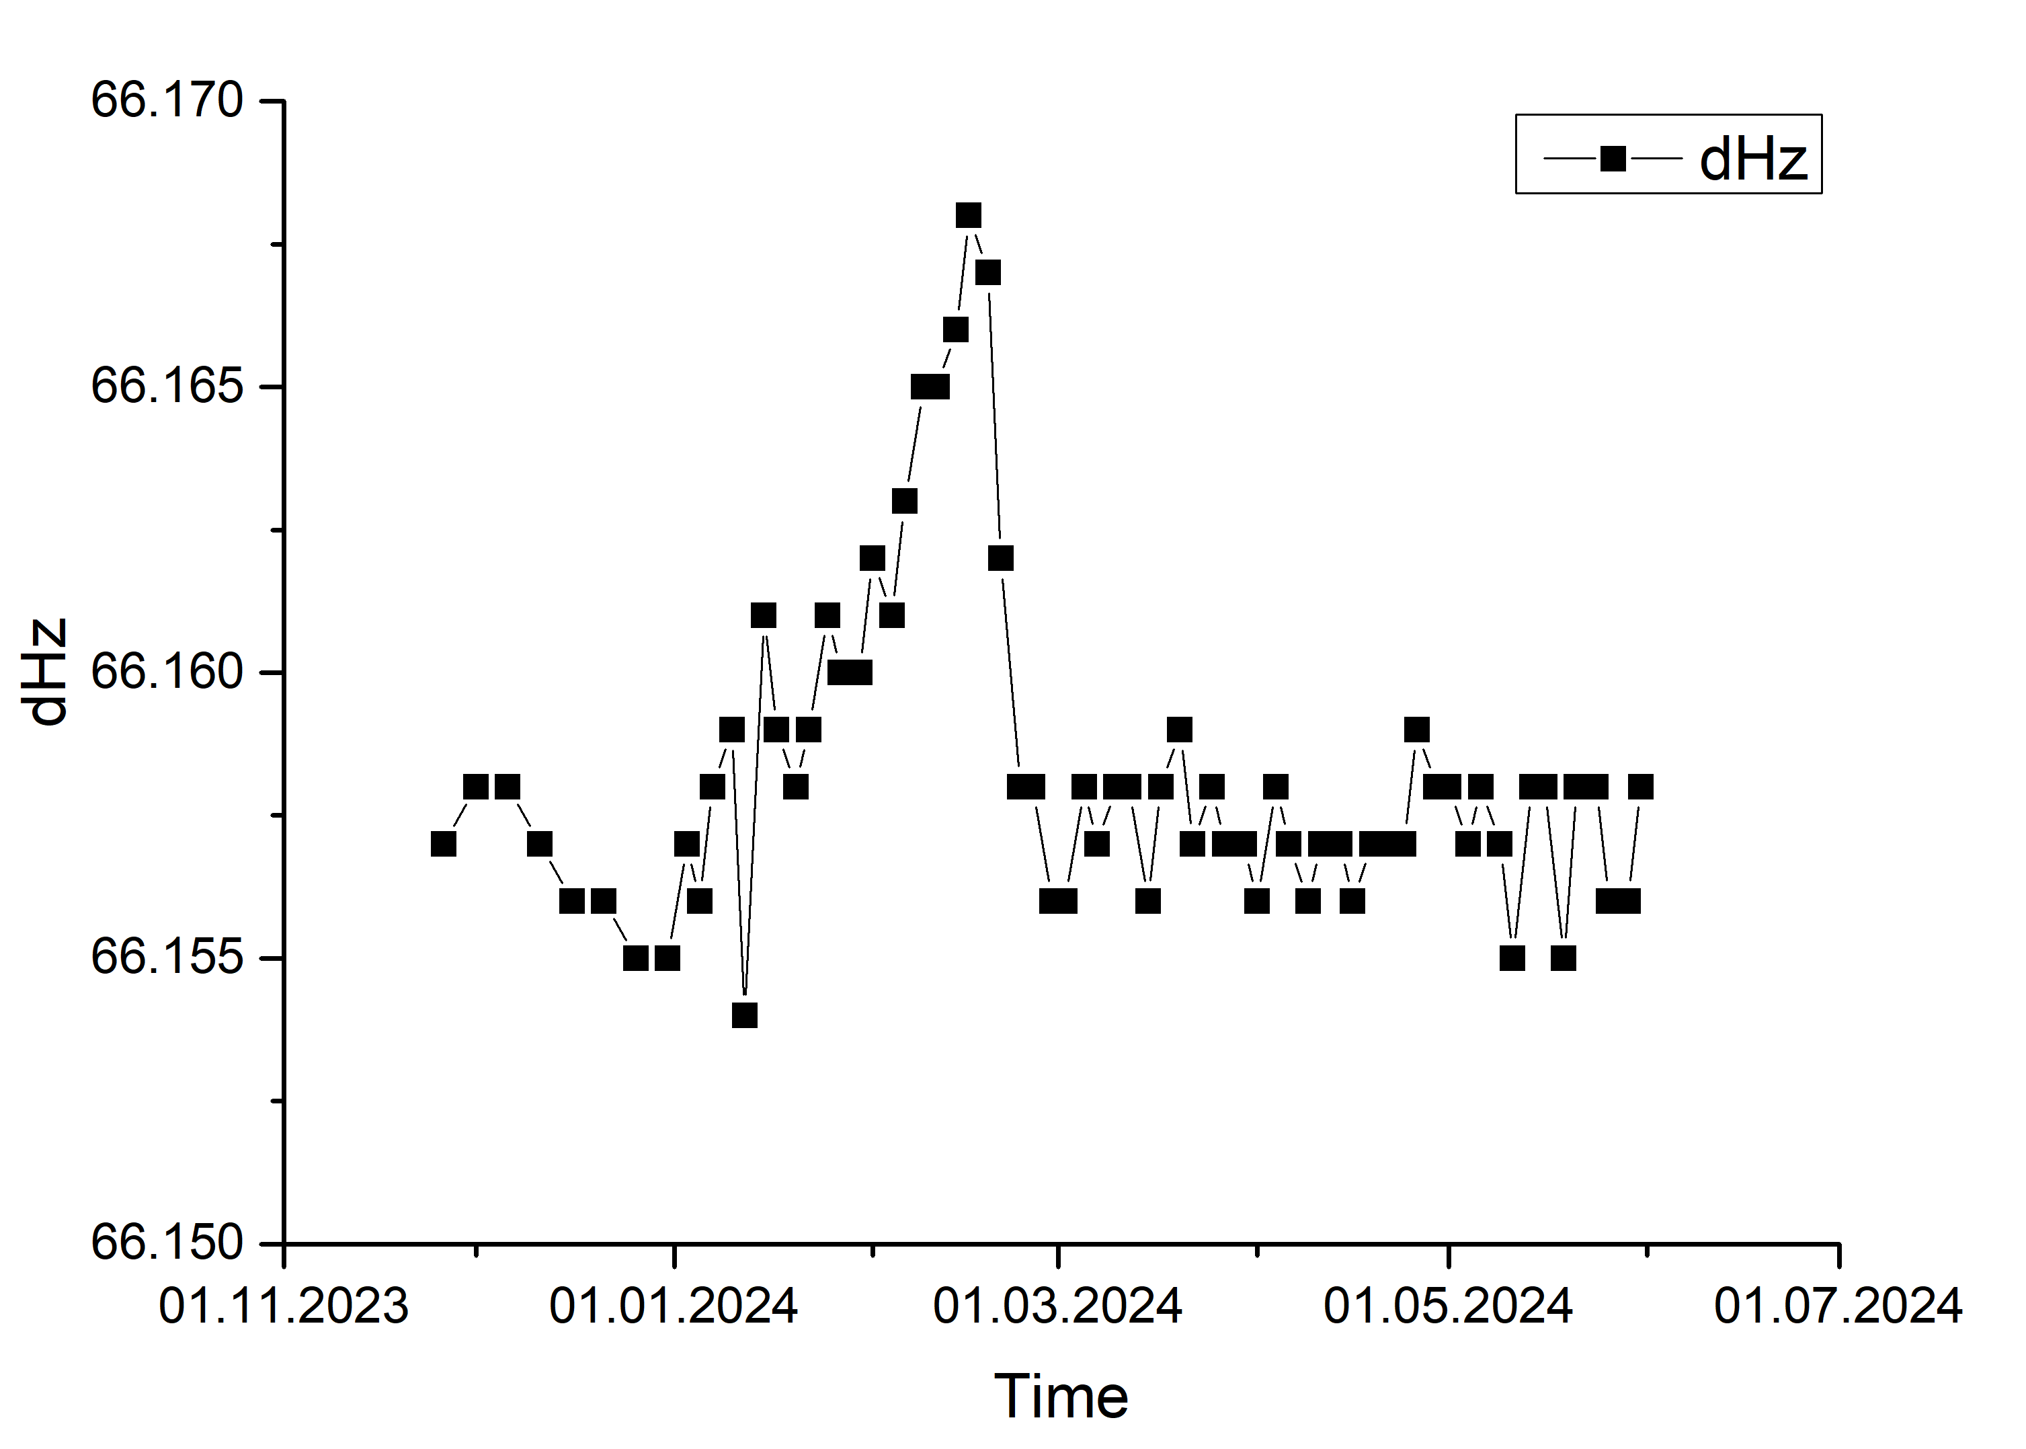
Плановые и высотные изменения вектора OKTB - EAOZ

Slide 21
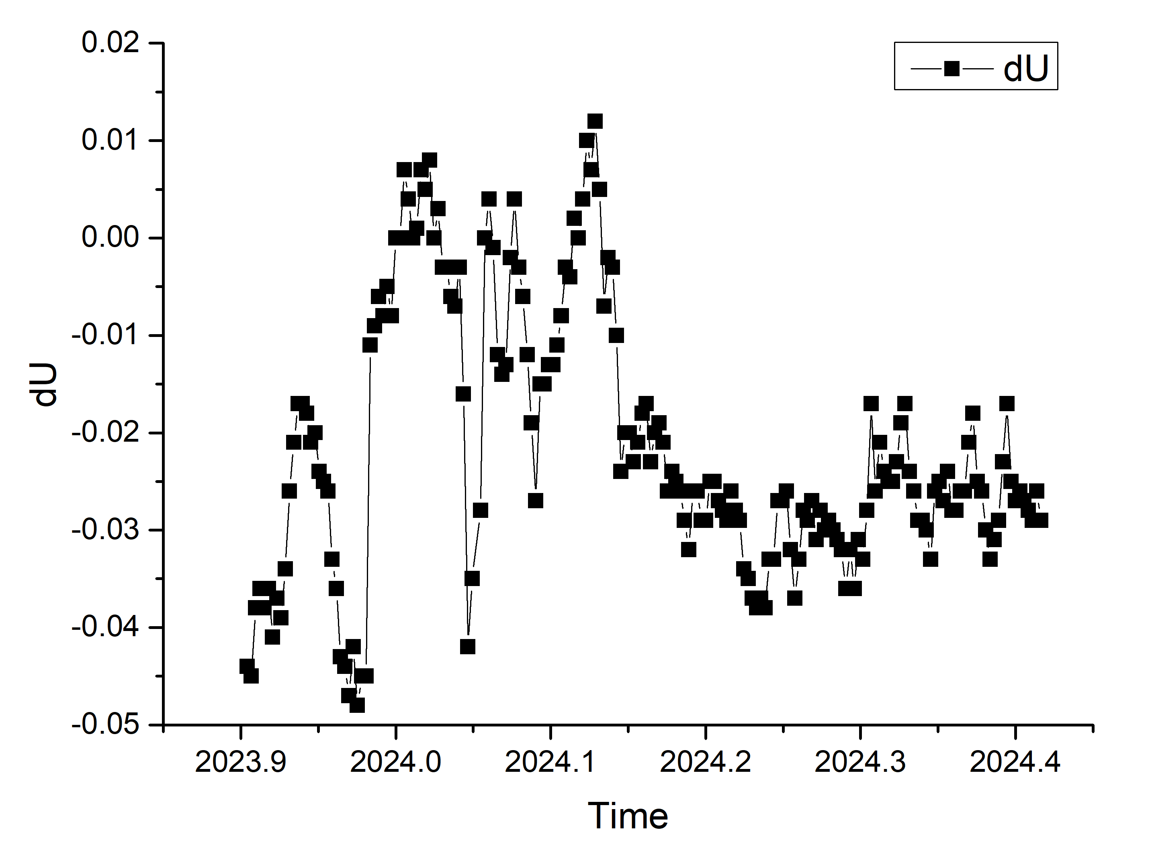
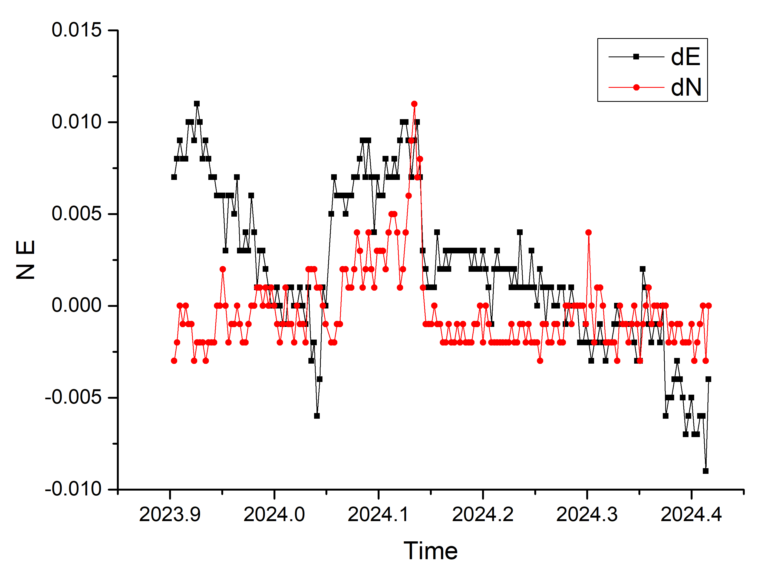
Решение Trimble RTX-PP для пункта OKTB

Slide 22
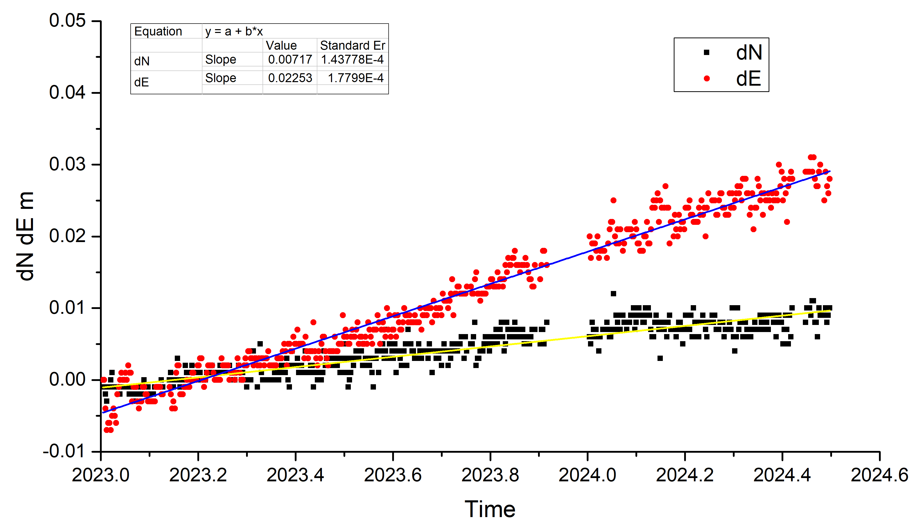
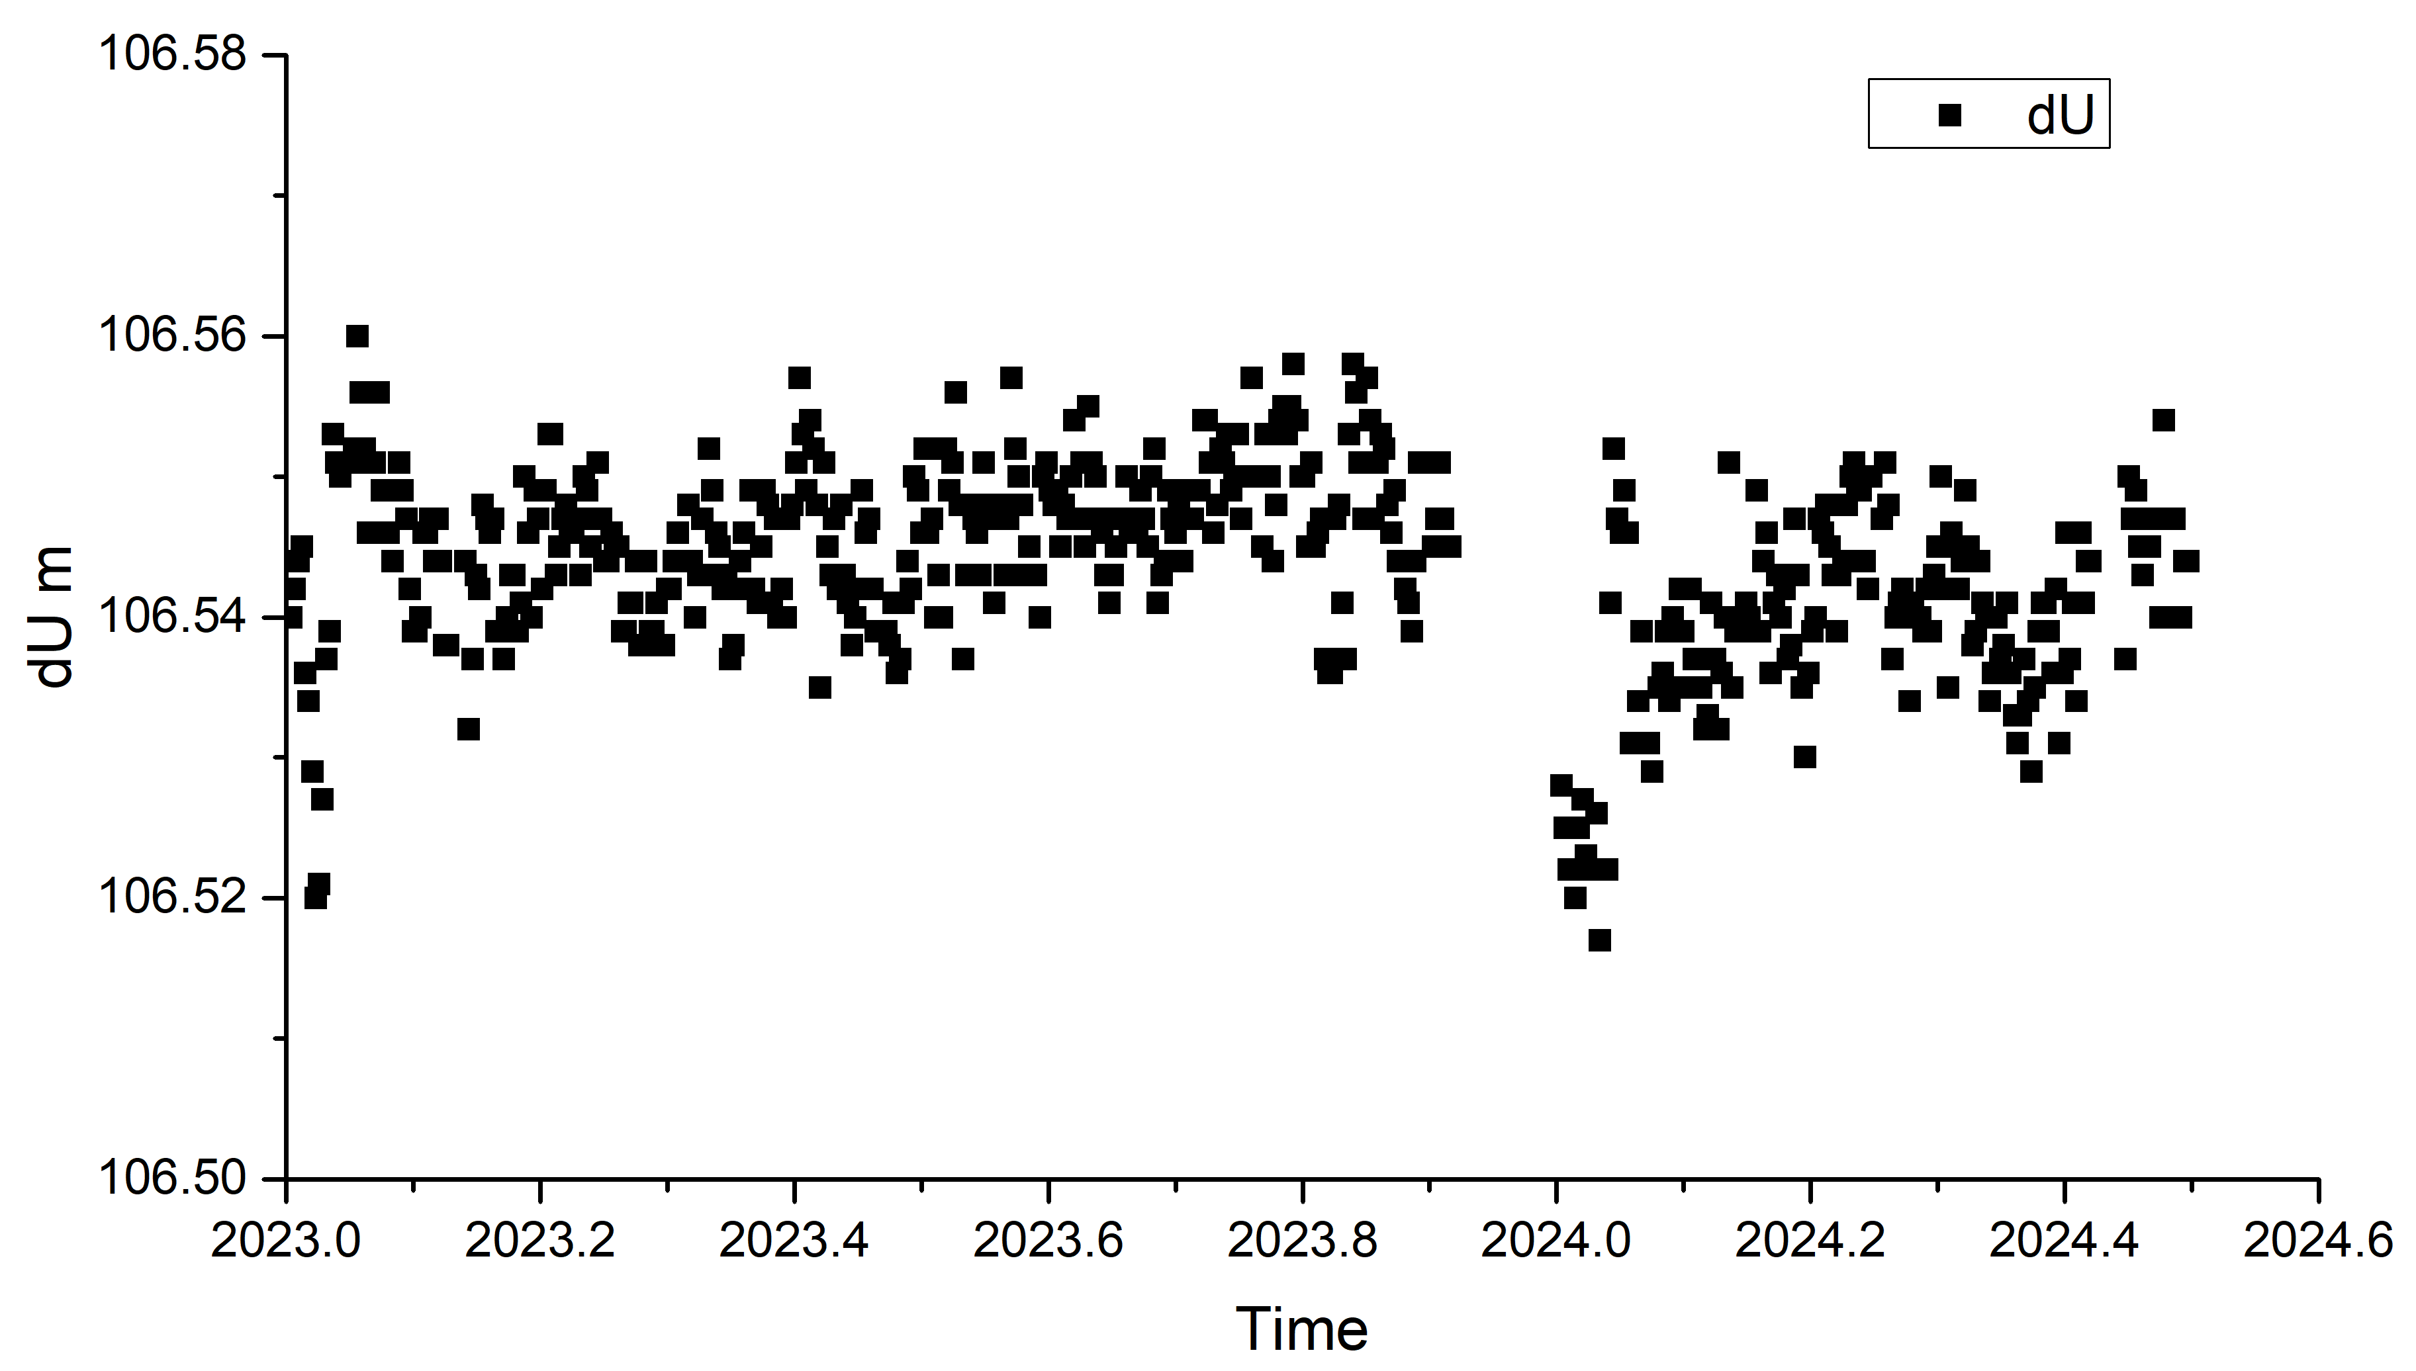
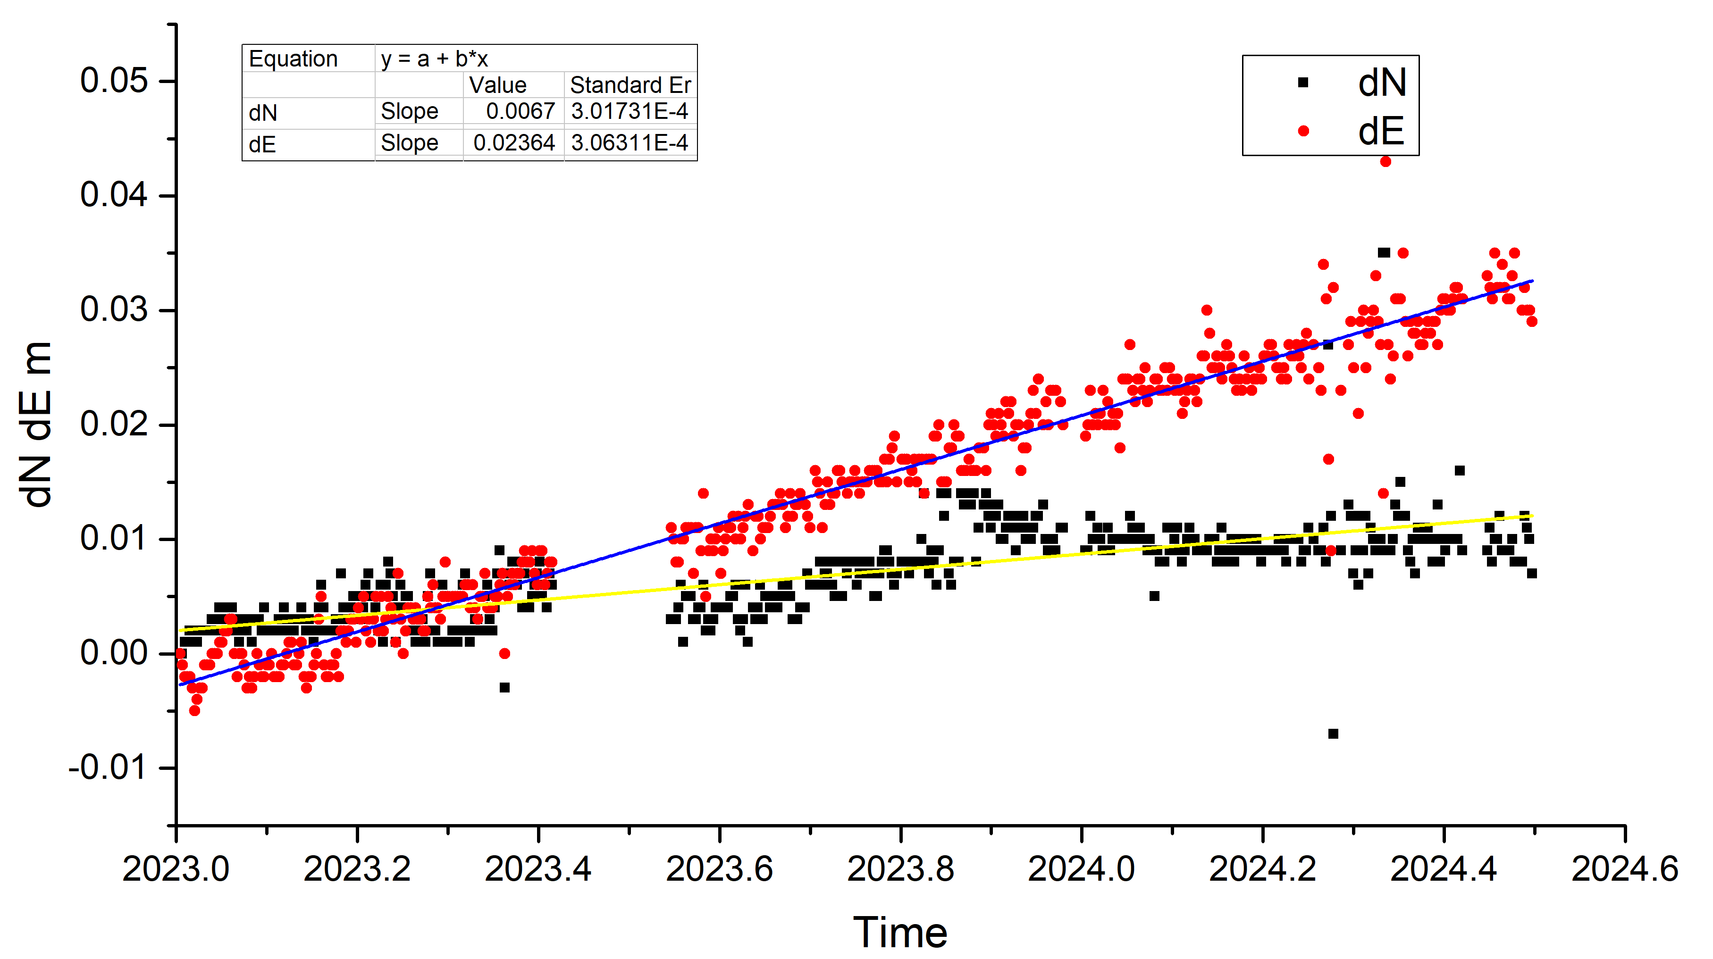
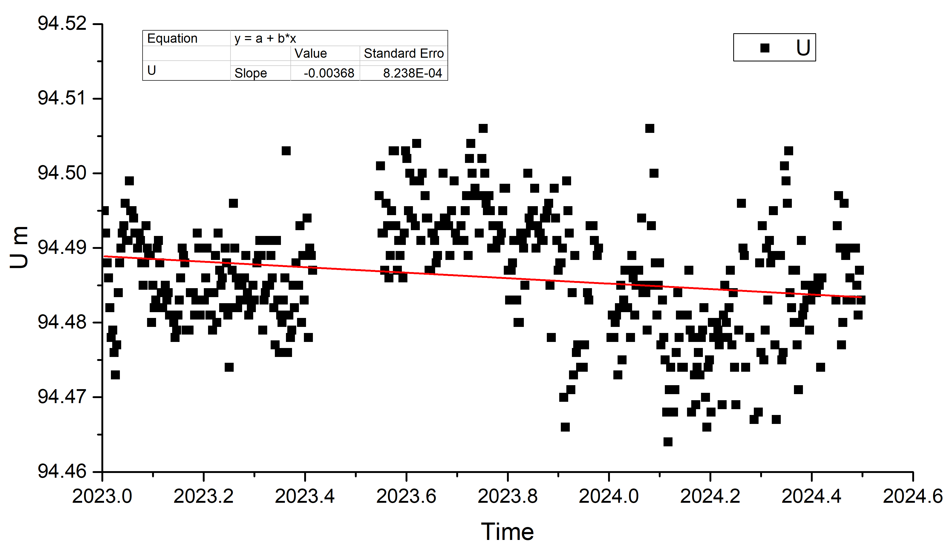
Плановые и высотные смещения пунктов KZN2 и EAOZ
EAOZ
KZN2

Slide 23
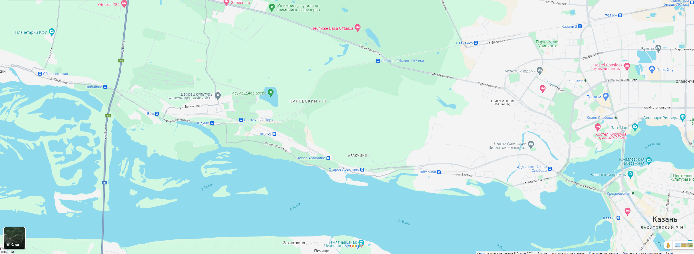
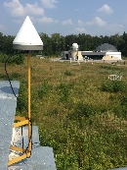
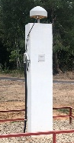
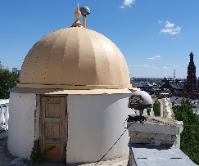
ГНСС пункты Казанского университета
KZN2 (IGS), EAOZ (ФСГС) и OKTB (ФАГС)
Name | dN (mm/year) | mdN | dE (mm/year) | mdE
KZN2 | 6.7 | 0.30 | 23.6 | 0.31
EAOZ | 7.2 | 0.14 | 22.5 | 0.18
OKTB | 5.0 | 0.27 | 23.6 | 0.40
EAOZ
OKTB
KZN2
20 км

Slide 24
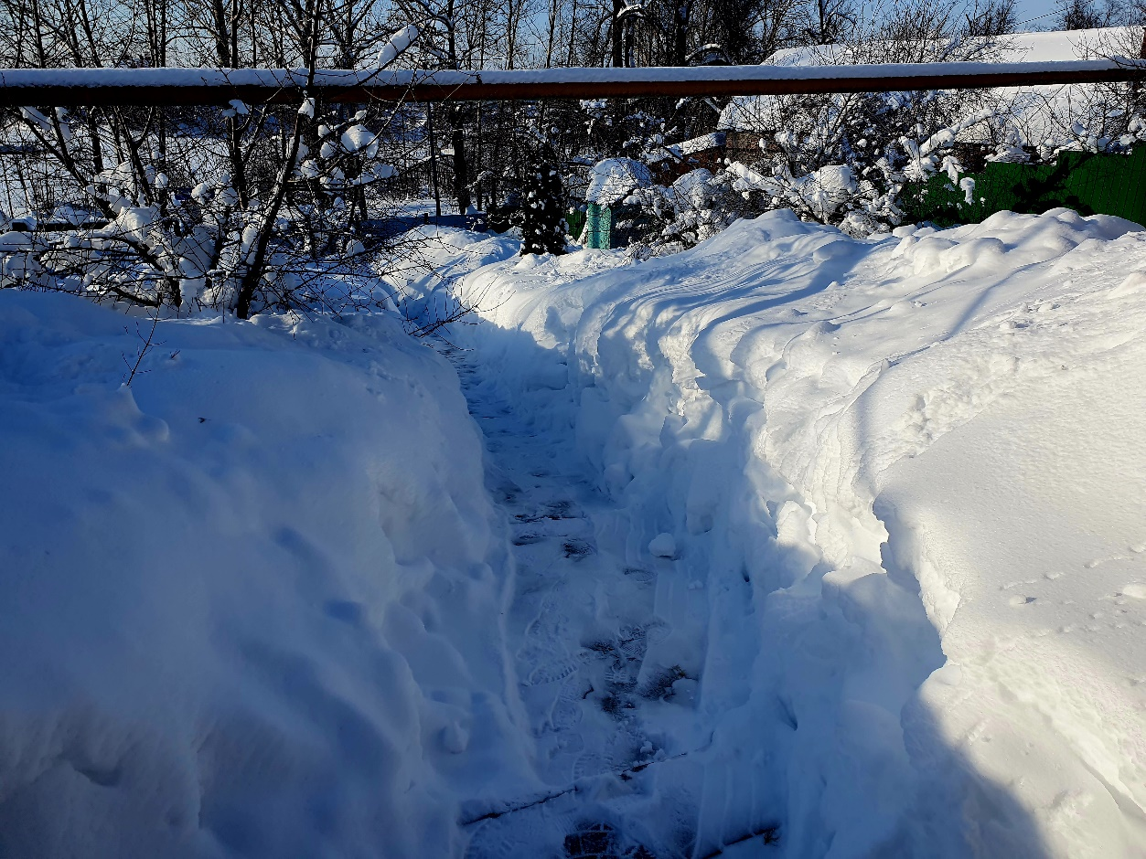
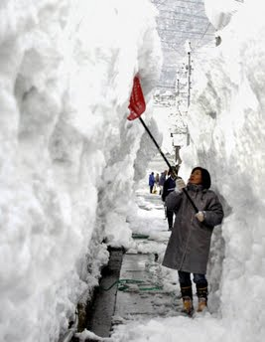

Slide 25
Контактная информация
e-mail: rz@kpfu.ru,
web: http://kpfu.ru/renat.zagretdinov
Каф. астрономии и космической геодезии
Казанский (Приволжский) федеральный университет, ул. Кремлевская 18, 420008
Казань, РФ
Шир: | 55° 47' 26.81805" С
Дол: | 49° 7' 9.29306" В
Выс: | 94.709 [м]

